Slide 1


Smart Restaurant
By SMARTIES

Slide 2

Plan
Introduction Général du Thème choisis
Analyse de l’éxistant
Etude de la Concurrence
Maquette et scenario Arduino
Modules et Les Fonctionnalitées
02

Slide 3



Berriche Fadwa
Jaziri Mohamed Aziz
Cheikh Mahmoud
03

Slide 4



Hannachi Fedi
Noomen Ahmed ElMoez
Nacib Mariem
04

Slide 5
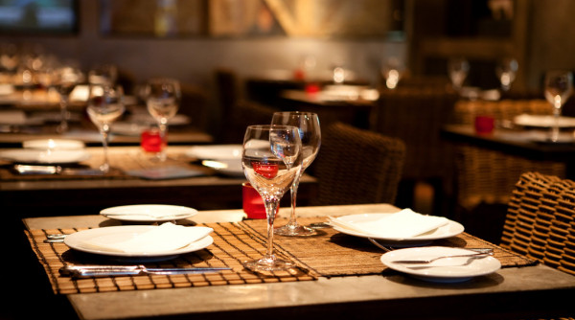

PRESENTATION
SMART RESTAURANT
Implémenter
Concevoir
Opérer
Problématique:
Plusieurs enseignes ne sont toujours pas passés a une solution logicielle pour leur gestion.
05
Notes:
Définition de la problématique:
Ces dernières années, de nombreuses enseignes de la restauration ne savent pas et ne connaissent pas comment inclure le développement d'une solution technologique et mobile qui soit adapter a tout types et catégories de restaurants.
la question qui se pose est comment peut-on remédier a ce problème ?

Slide 6

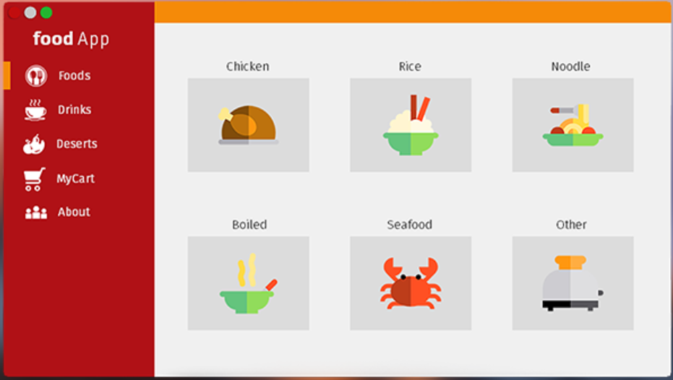
Solution Proposée
Application Desktop
Internet des Objets
Programmation orientée objet C++
Introduction à la conception des systèmes informatique (ICSI)
Bases de Données
Electronique
Multimédia
06
Notes:
idée de la solution proposée:
En effet, Nous en tant qu'ingénieurs en informatique il est de notre devoir et de notre pouvoir de guider les restaurateurs vers une solution qui soit innovante pour le bien de leurs projet et le bien de la clientèle dont il dispose.
Cette technologie (cad le développement des applications ) est désormais une opportunité pour les restaurateurs afin qu'ils puissent maîtriser leur activité, de fidéliser leur client, d’accélérer leurs processus de travail, et de booster leurs chiffres d’affaires

Slide 7



E
tude
De L’existant
07
Notes:
Analyse + critique de l'existant : Aujourd'hui, plusieurs restaurants en Tunisie et a l'échelle internationale incorporent la technologie a leurs domaine.Il est donc nécessaire que les restaurateurs soit conscient de l'enjeu que représente le secteur du mobile(les Applications ) dans la restauration. il est a noté que plus de 64% des personnes habituées au restaurants préfèrent utilisées les applications mobile pour commander, se faire livrer ou même payer en ligne pour le confort , la rapidité et la sécurité que peuvent beneficier les clients

Slide 8
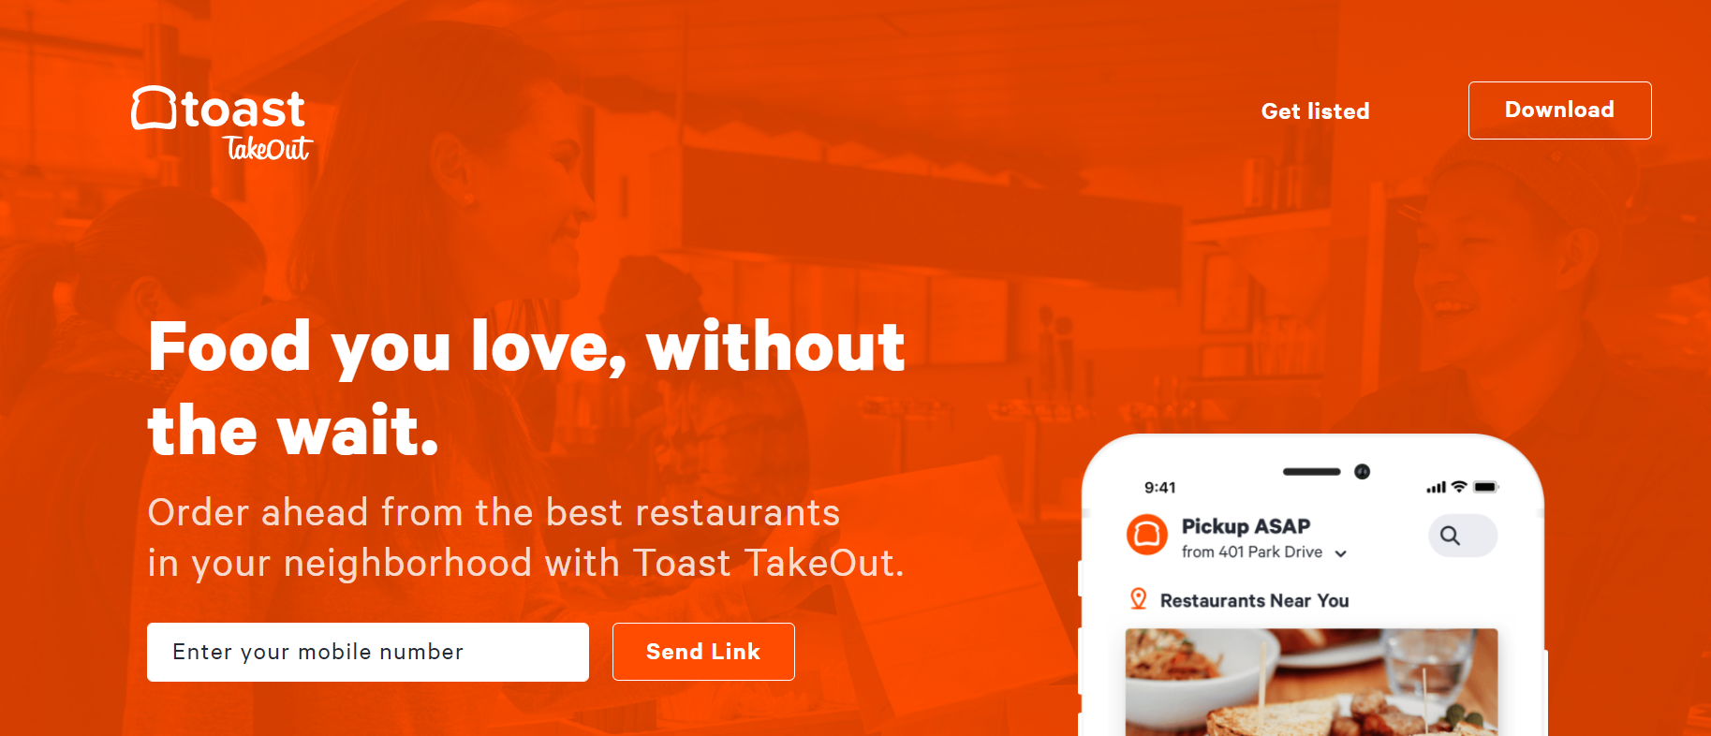
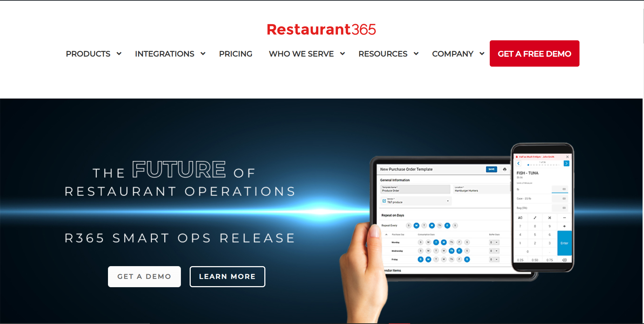
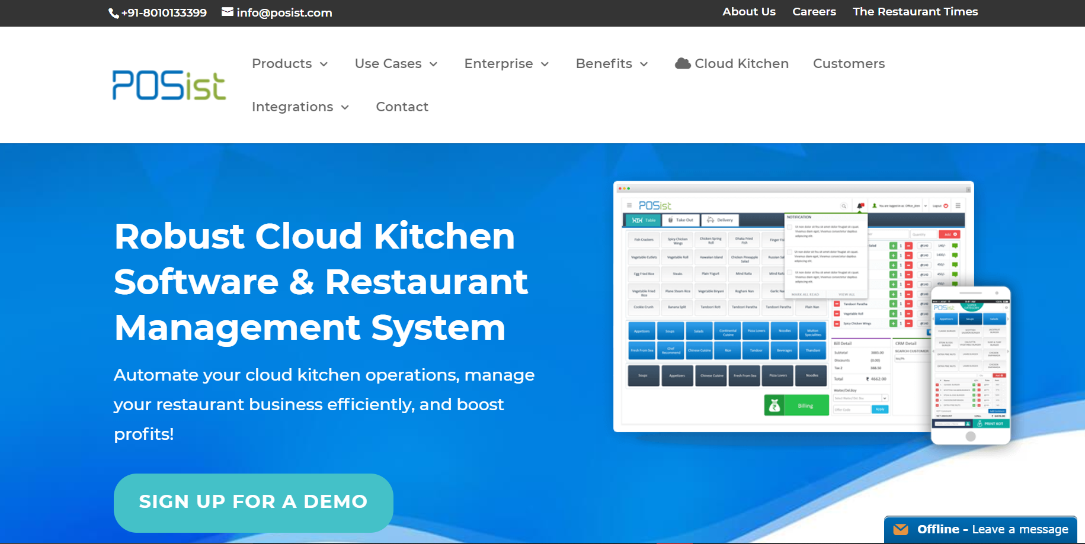



E
tude
De Concurrence
08

Slide 9
Etude de la concurrence
Sites concurrents
Menu et service
facturation
Contrôle de Stock
Communication de fournisseur
Volet Smart
01
Toast
X
X
02
X
X
X
R-365
03
X
X
X
X
POSist
04
X
X
X
MonResto
09
9

Slide 10
Valeurs ajoutées
Commande via l’application
Automatisation grâce aux capteurs
Intégration des technologies IoT
Paiement en ligne
Feedback des services, plats et hygiène
10
Notes:
Bonjour, je suis Mahmoud cheikh et je vais vous présenter les valeurs ajoutées de notre application par rapport aux concurrents.
notre application remplace une caisse enregistreuse et facilite le paiement grâce à des intégrations de paiement en ligne et par carte
les clients peuvent directement après paiement donner leur feedback sur le restaurant garantissant ainsi un flot constant d'information sur la qualité du service du restaurant
La multiplicité des objets connectés dans tous les aspects de gestion permettra une automatisation du travail, facilitant ainsi la tâche des gestionnaires et employes du restaurant.
je laisse la parole à Mariem Nacib qui va vous présenter les solutions d'automatisation arduino

Slide 11
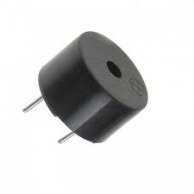
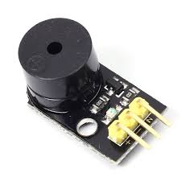
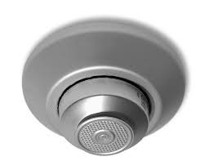
Arduino
Scenario1
Alerte plat
Scenario 2
Alerte Serveur
Scenario 3
Détecteur chaleur
11
Notes:
Chaque responsable de module dispose des pouvoirs pour gérer et manipuler des objets connectés, d’où l’innovation de notre application. Ainsi il a le choix de garder l’automatisation de gestion ou l’accès à la manipulation manuelle de ces objets-ci.
On dispose alors 3 scénario Arduino comme suit :
Le premier scénario s’agit d’une alerte plat elle sera déclarer par le chef dans le cas si un plat est prêt
nous aurons comme INPUT : le chef clique sur un bouton dans la cuisine dans le cas qu'un plat est prêt
Et comme OUTPUT: le serveur reçoit une alerte sonore pour lui informer qu'un plat est prêt pour le servir
Scénario 2 : Détecteur chaleur
INPUT: Lecture de températures et d’humidité
OUTPUT: réglages automatique de température
Scénario 3 : Appel Serveur:
INPUT: Un client clique sur un bouton situé sur sa table dans le cas d’appel d'un serveur
OUTPUT: le serveur reçoit une alerte + le numéro de la table appelante
=> Et bien sur les capteurs dont on aura le plus besoin sont : buzzeur, une alarme a vibreur et un détecteur de chaleur thermostatique

Slide 12
Les Modules
Gestion de Menu
Gestion de Commande
Gestion de Stock
Gestion de Fournisseurs
02
03
04
05
Gestion des Utilisateurs
Gestion de Caisse
01
06
12

Slide 13
RESTAURANT
Gestion Menu
Consacrée et réservée au chef.
Gérer les plats.
Gérer les menus.
Recherches avancées.
Tri de données
Pagination de menu selon le type de repas
Plats
Nom_Plat Ingredients_Plat Specialité_Plat Prix_Plat
Menu
ID_Menu Date_Menu Nom_Menu Catégorie_Menu #Nom_Plats
Jaziri Mohamed Aziz
13
Notes:
La gestion des menus est consacrée et réservée au chef. C’est lui qui pourra gérer les plats, les organiser, ajouter, supprimer, modifier et afficher les différents plats qu’il propose. Chaque plat sera affecté au menu ainsi il pourra ajouter, modifier, supprimer et afficher les menus.
Il aura aussi la possibilité d’effectuer des recherches avancées, tri de données, et une pagination de menu selon le type de repas (entrées, plats principaux, desserts ...).

Slide 14
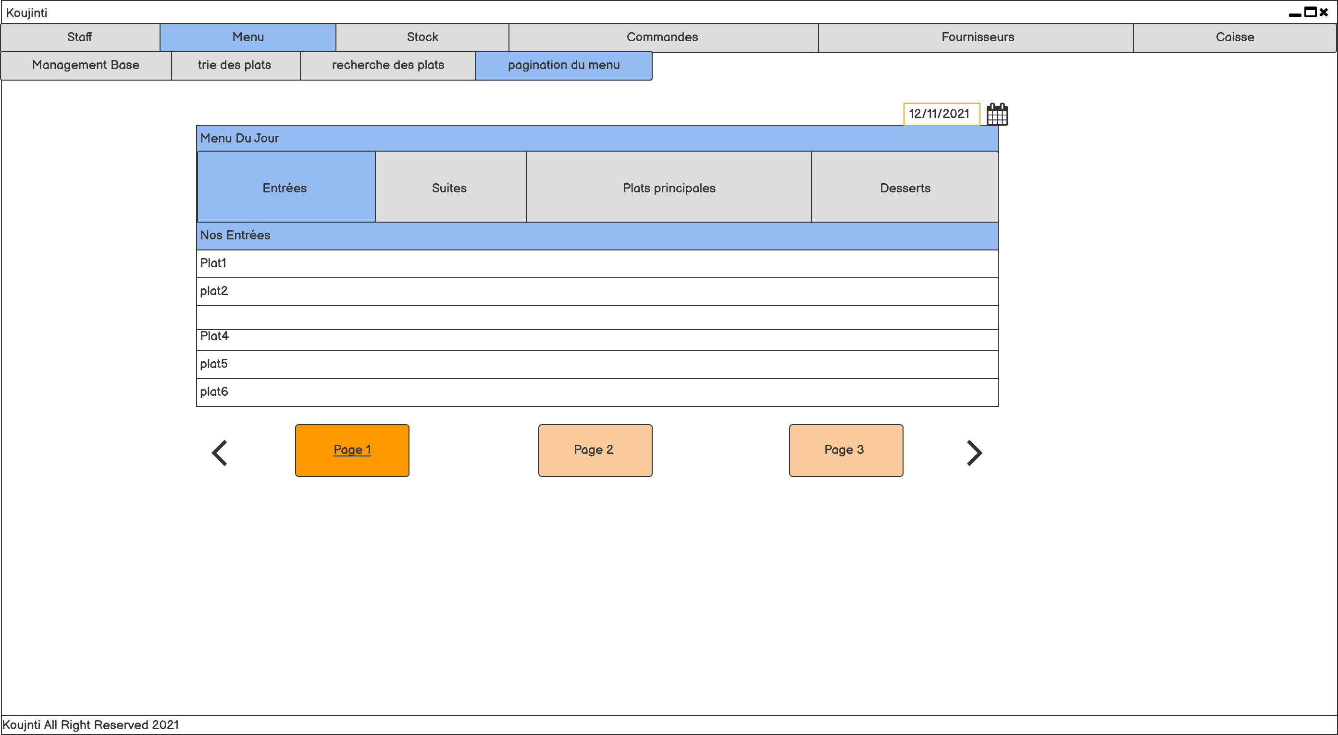
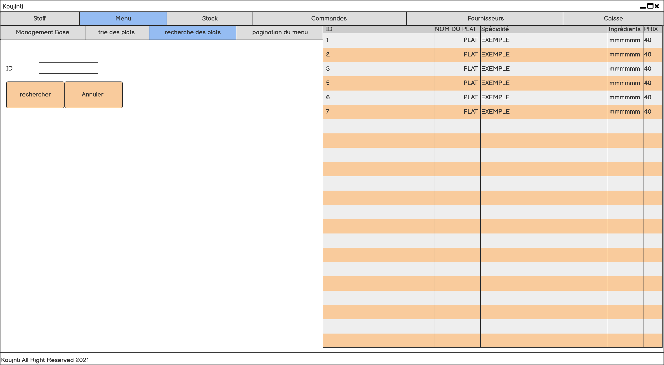
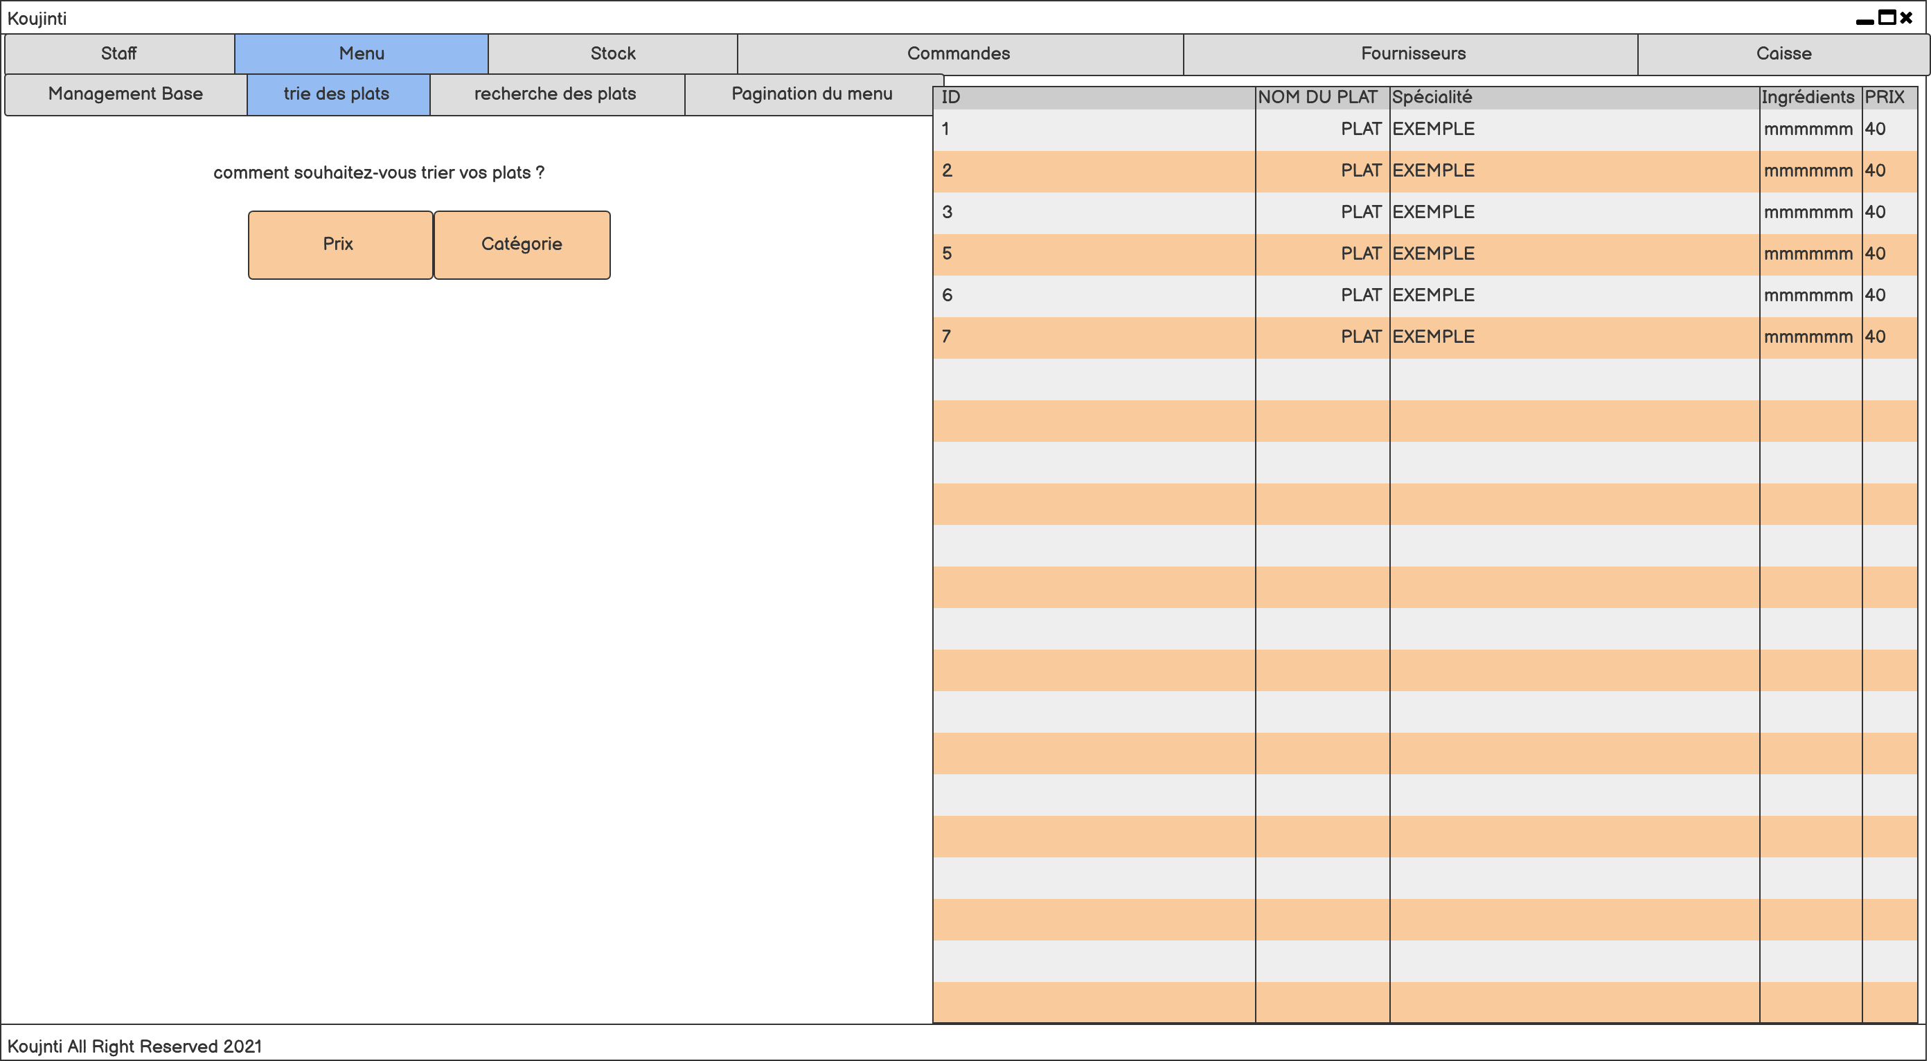
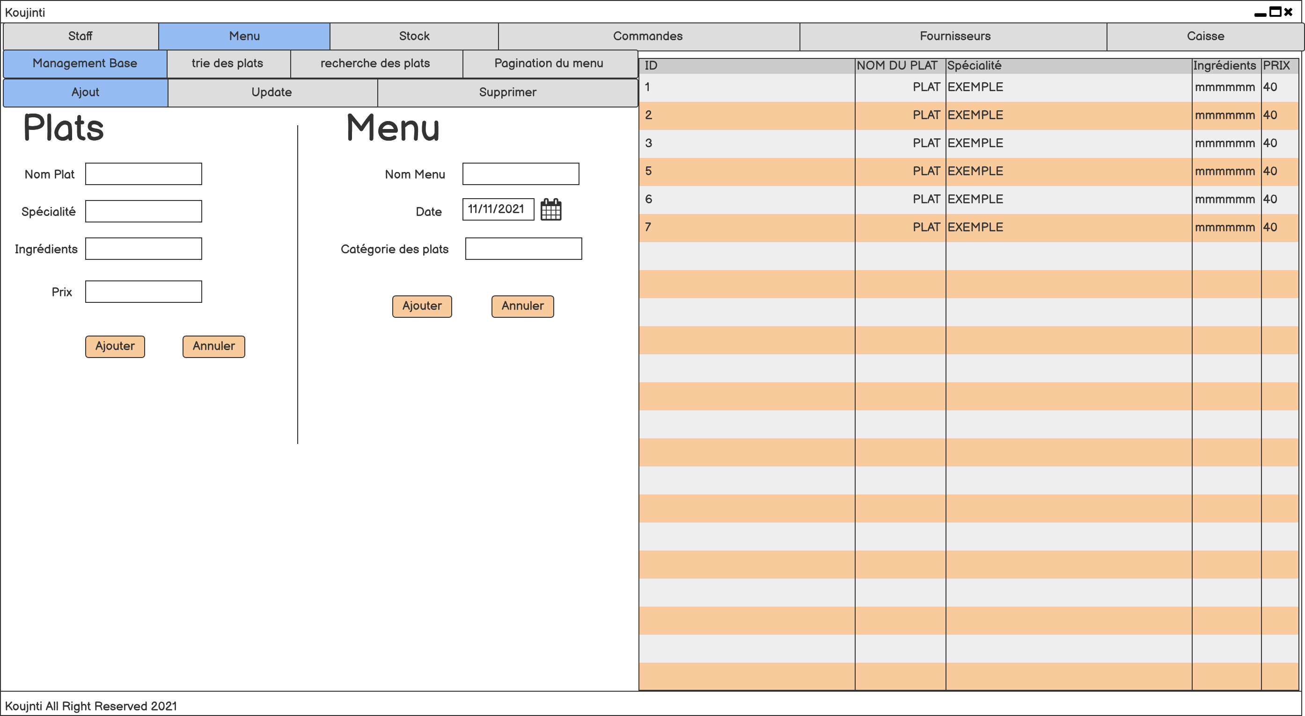
RESTAURANT
14

Slide 15
RESTAURANT
Gestion Fournisseur
Réservée au gérant de l’inventaire.
Gère liste de fournisseurs
Recherches avancées
Tri de données
Trouver des produits au prix le plus bas du marché.
Fournisseur
ID_Fournisseur Nom_Fournisseur Num_Fournisseur Email_Fournisseur
ListeCommandeStock
#ID_Fournisseur #Nom_Produit Prix
Commande
ID_Commande #ID_Fournisseur
Cheikh Mahmoud
15
Notes:
En ce qui concerne la gestion des fournisseurs elle est réservée au gérant de l'inventaire du restaurant, il pourra ainsi gérer une liste de fournisseurs dans l'application et connaitre les stocks et prix des produits qu'ils proposent. Le gérant pourra ainsi connaitre la situation du marché et acheter des produits au meilleurs prix disponibles.
il pourra envoyer des mails directement au fournisseur dans l'application et exporter les factures en fichiers PDF via l'interface

Slide 16
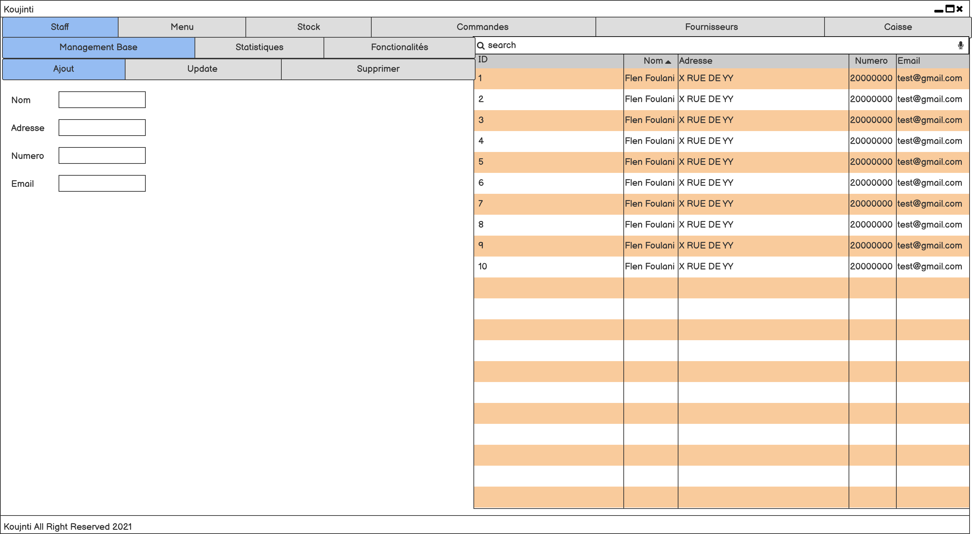
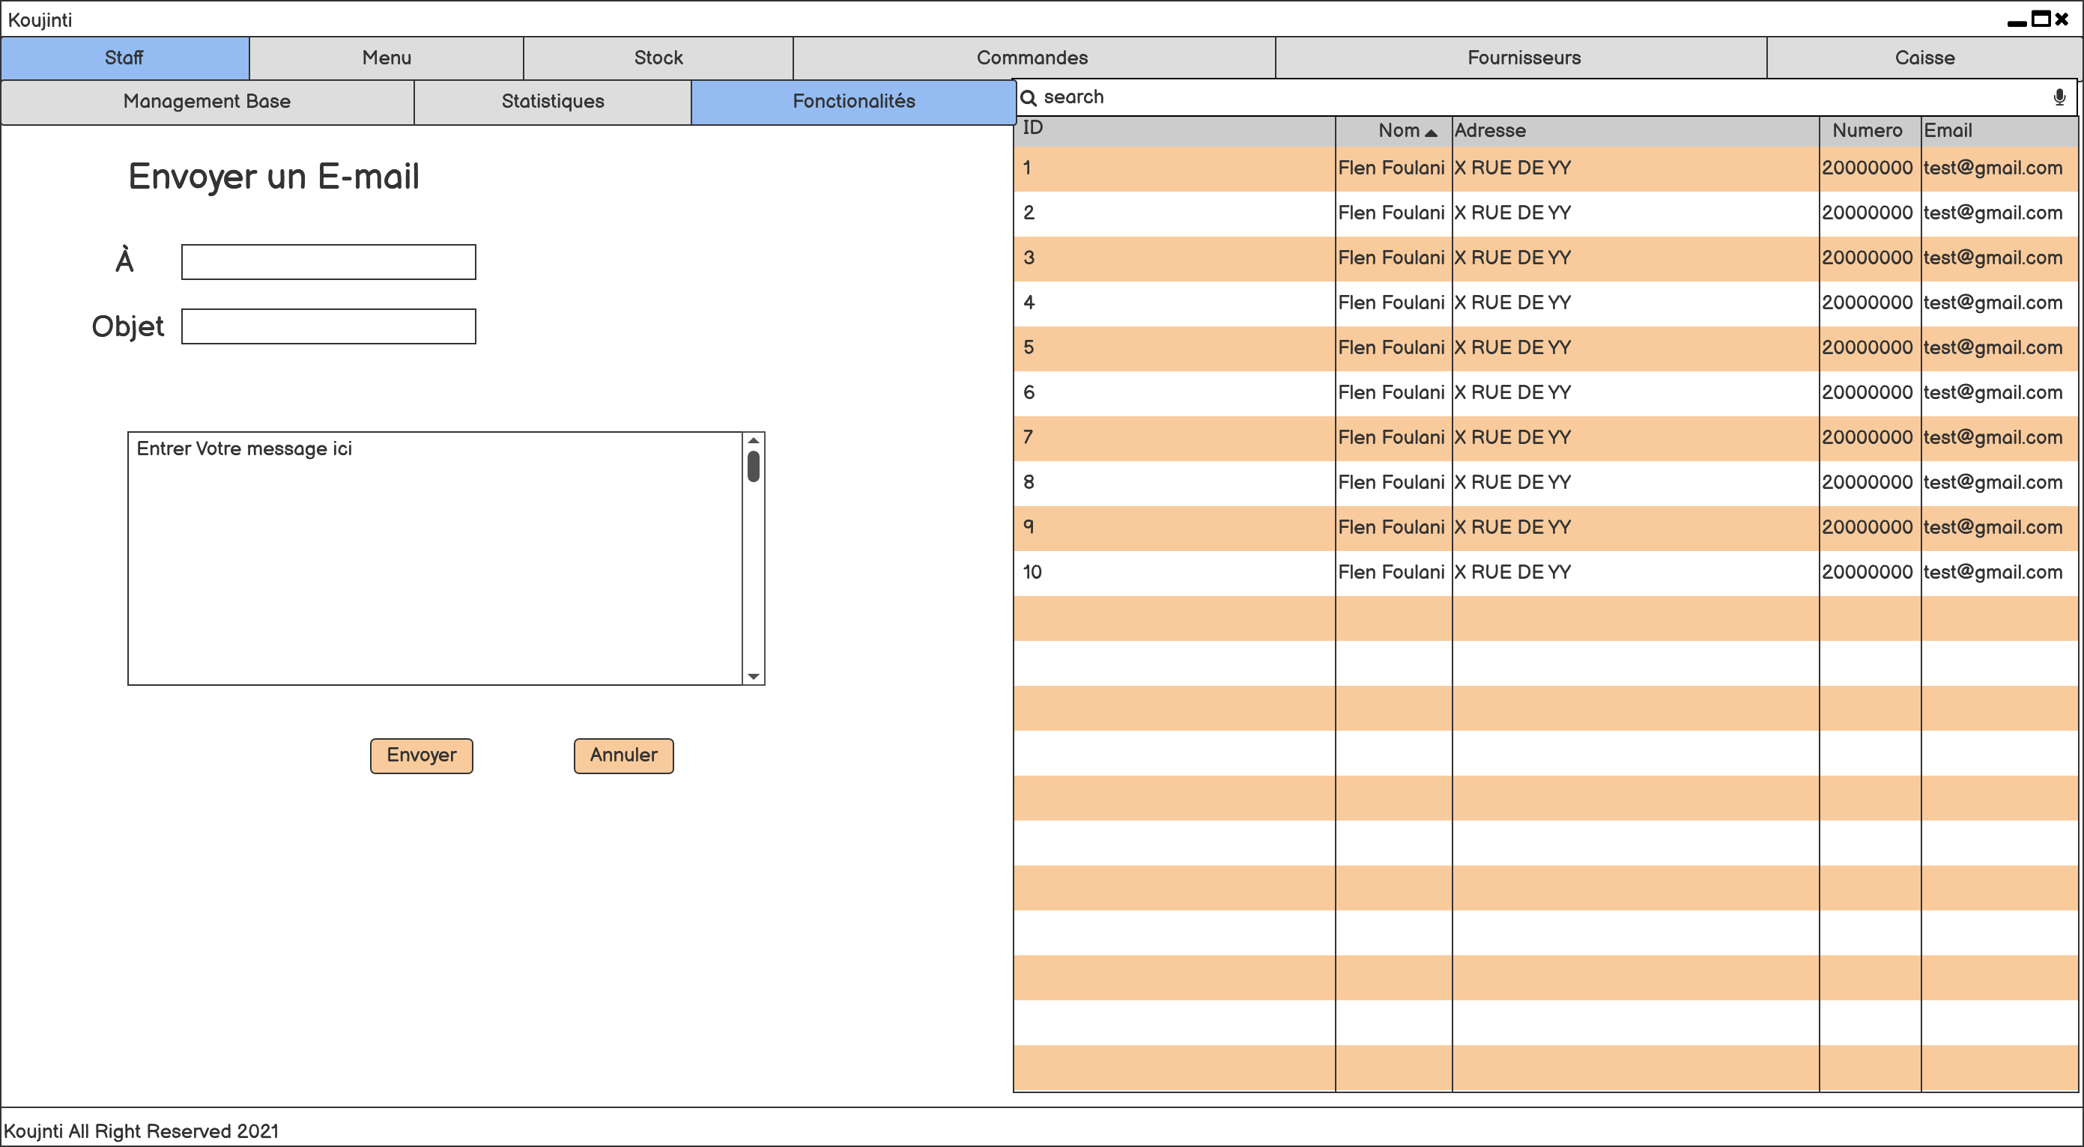
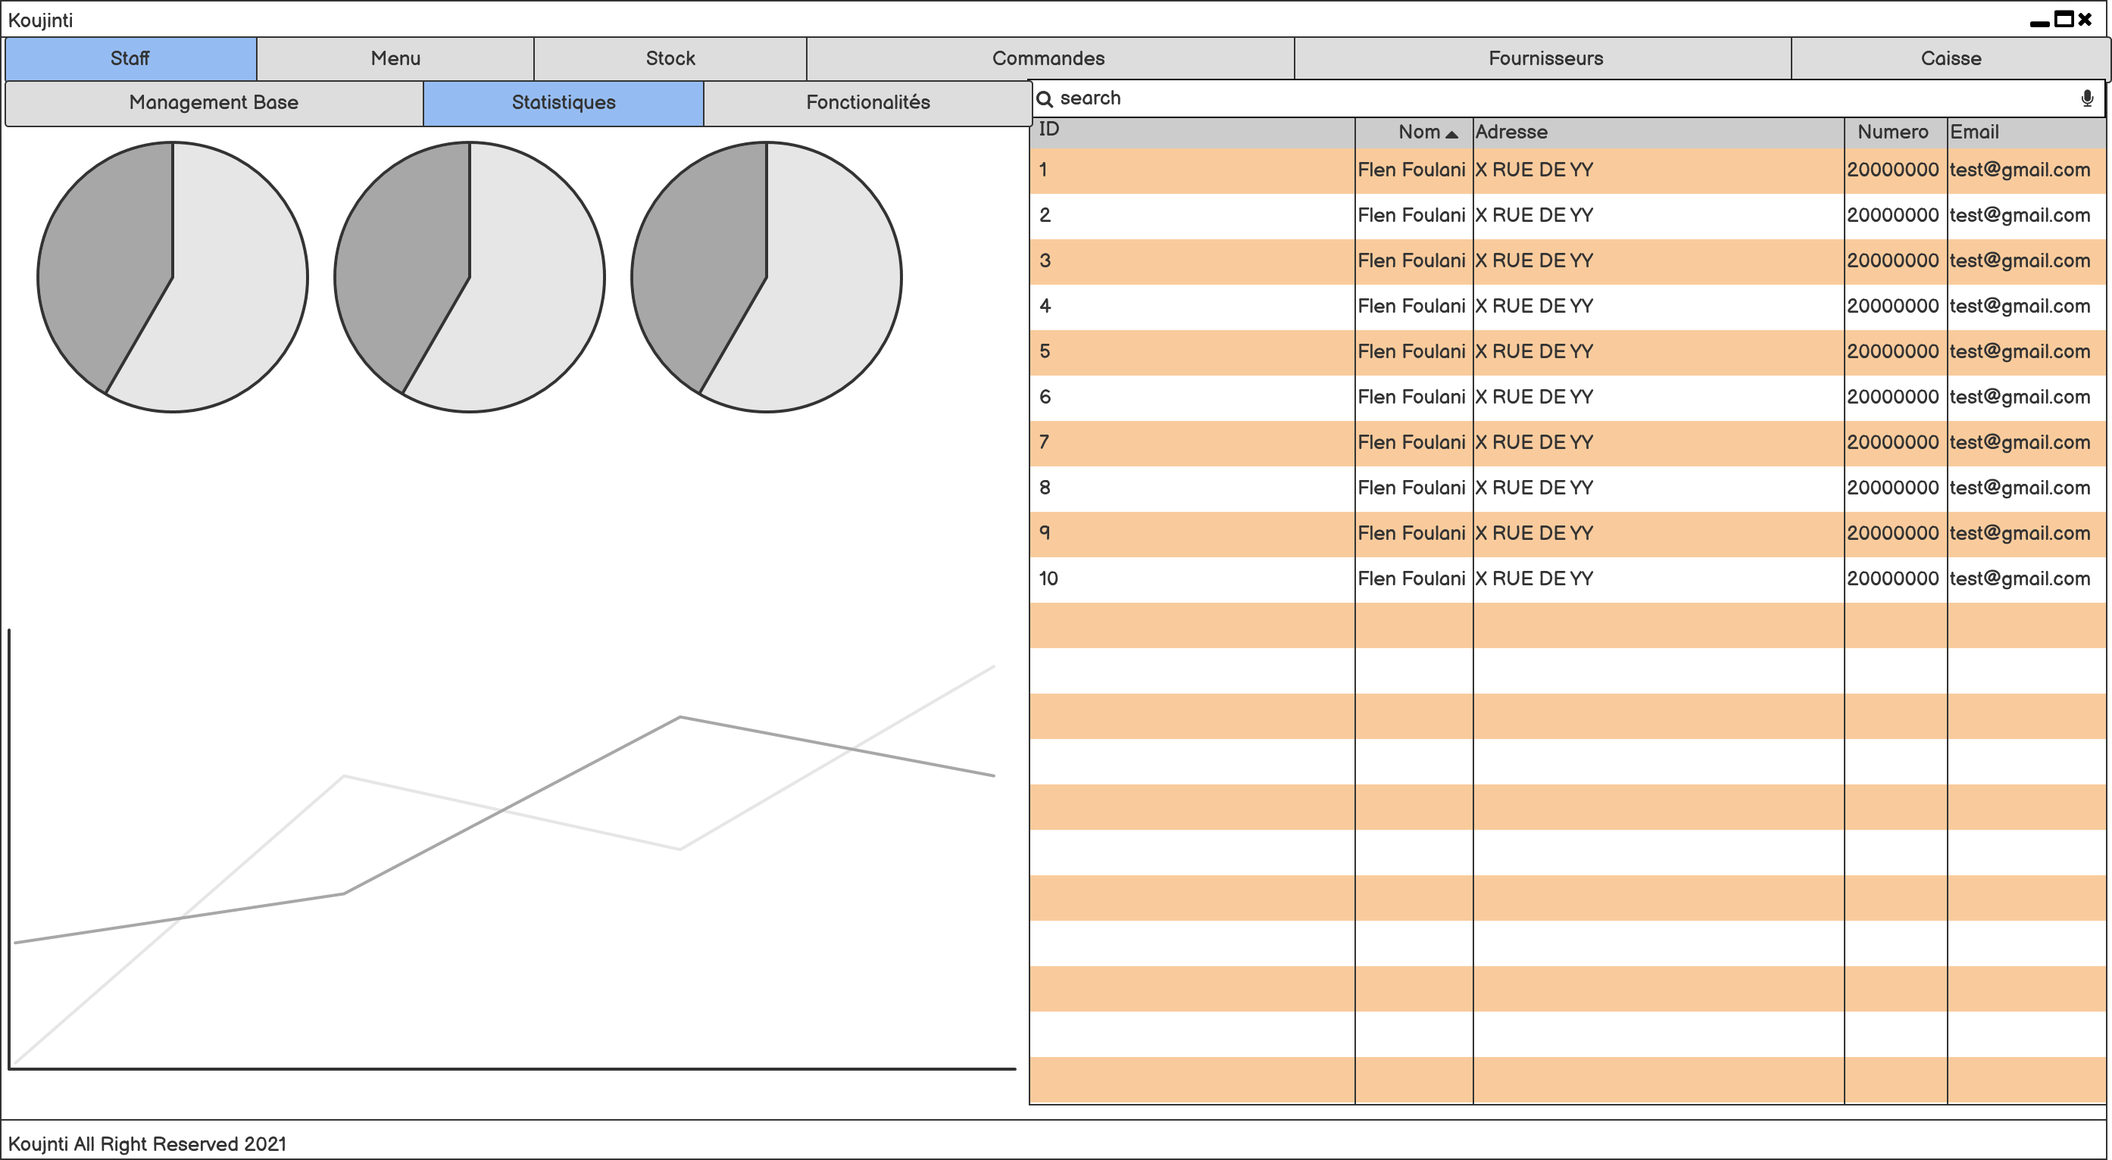
RESTAURANT
16
Notes:
Voici les maquettes des l'interface pour le gerant des fournisseurs

Slide 17

RESTAURANT
Gestion Stock
Réservée au Responsable Stock
Administrer l’inventaire.
recherches avancées par catégorie
tri de données selon la date de péremption
consulter les statistiques
envoyer une alerte de fin de stock ou de date de péremption
Suggerer de menus en fonction de la date de péremption des ingrédients.
Stock
ID_Stock Categorie_Stock Temperature Emplacement Date_stock Qté #Id_Produit
Produit
ID_Produit Nom_Produit Catégorie_Produit
Nacib Mariem
17
Notes:
La fonction du responsable Stock est de gérer les stocks, administré les conditions du stockage, ajouter, supprimer, modifier et afficher les stocks du dépôt. On trouve dans sa fiche fonction aussi la gestion des produits, ajouter, supprimer, modifier et afficher les produits du restaurant.
Ainsi il aura la possibilité d’effectuer des recherches avancées par catégorie, tri de données selon la date de péremption, consulter les statistiques et envoyer une alerte de fin de stock ou de date de péremption avec possibilité de suggestion de menus en fonction de la date de péremption des ingrédients.

Slide 18
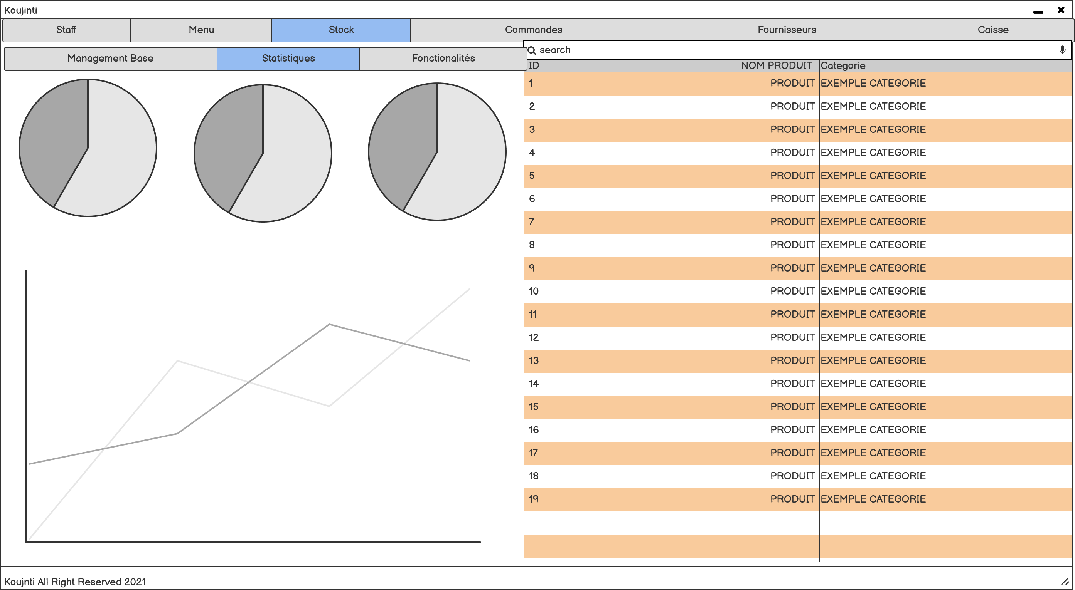
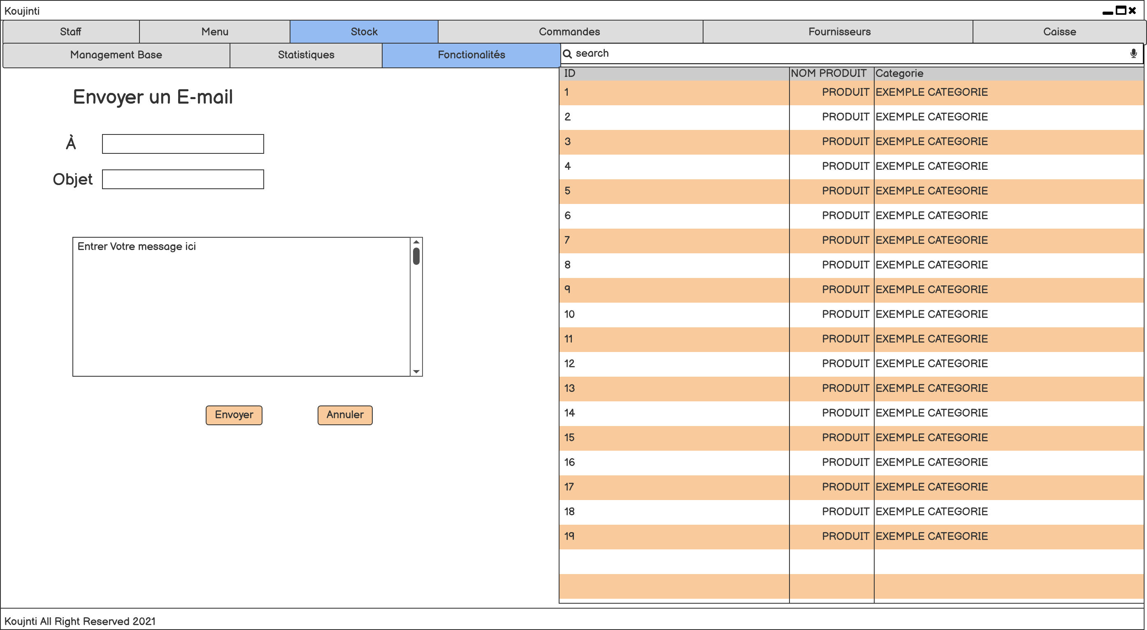
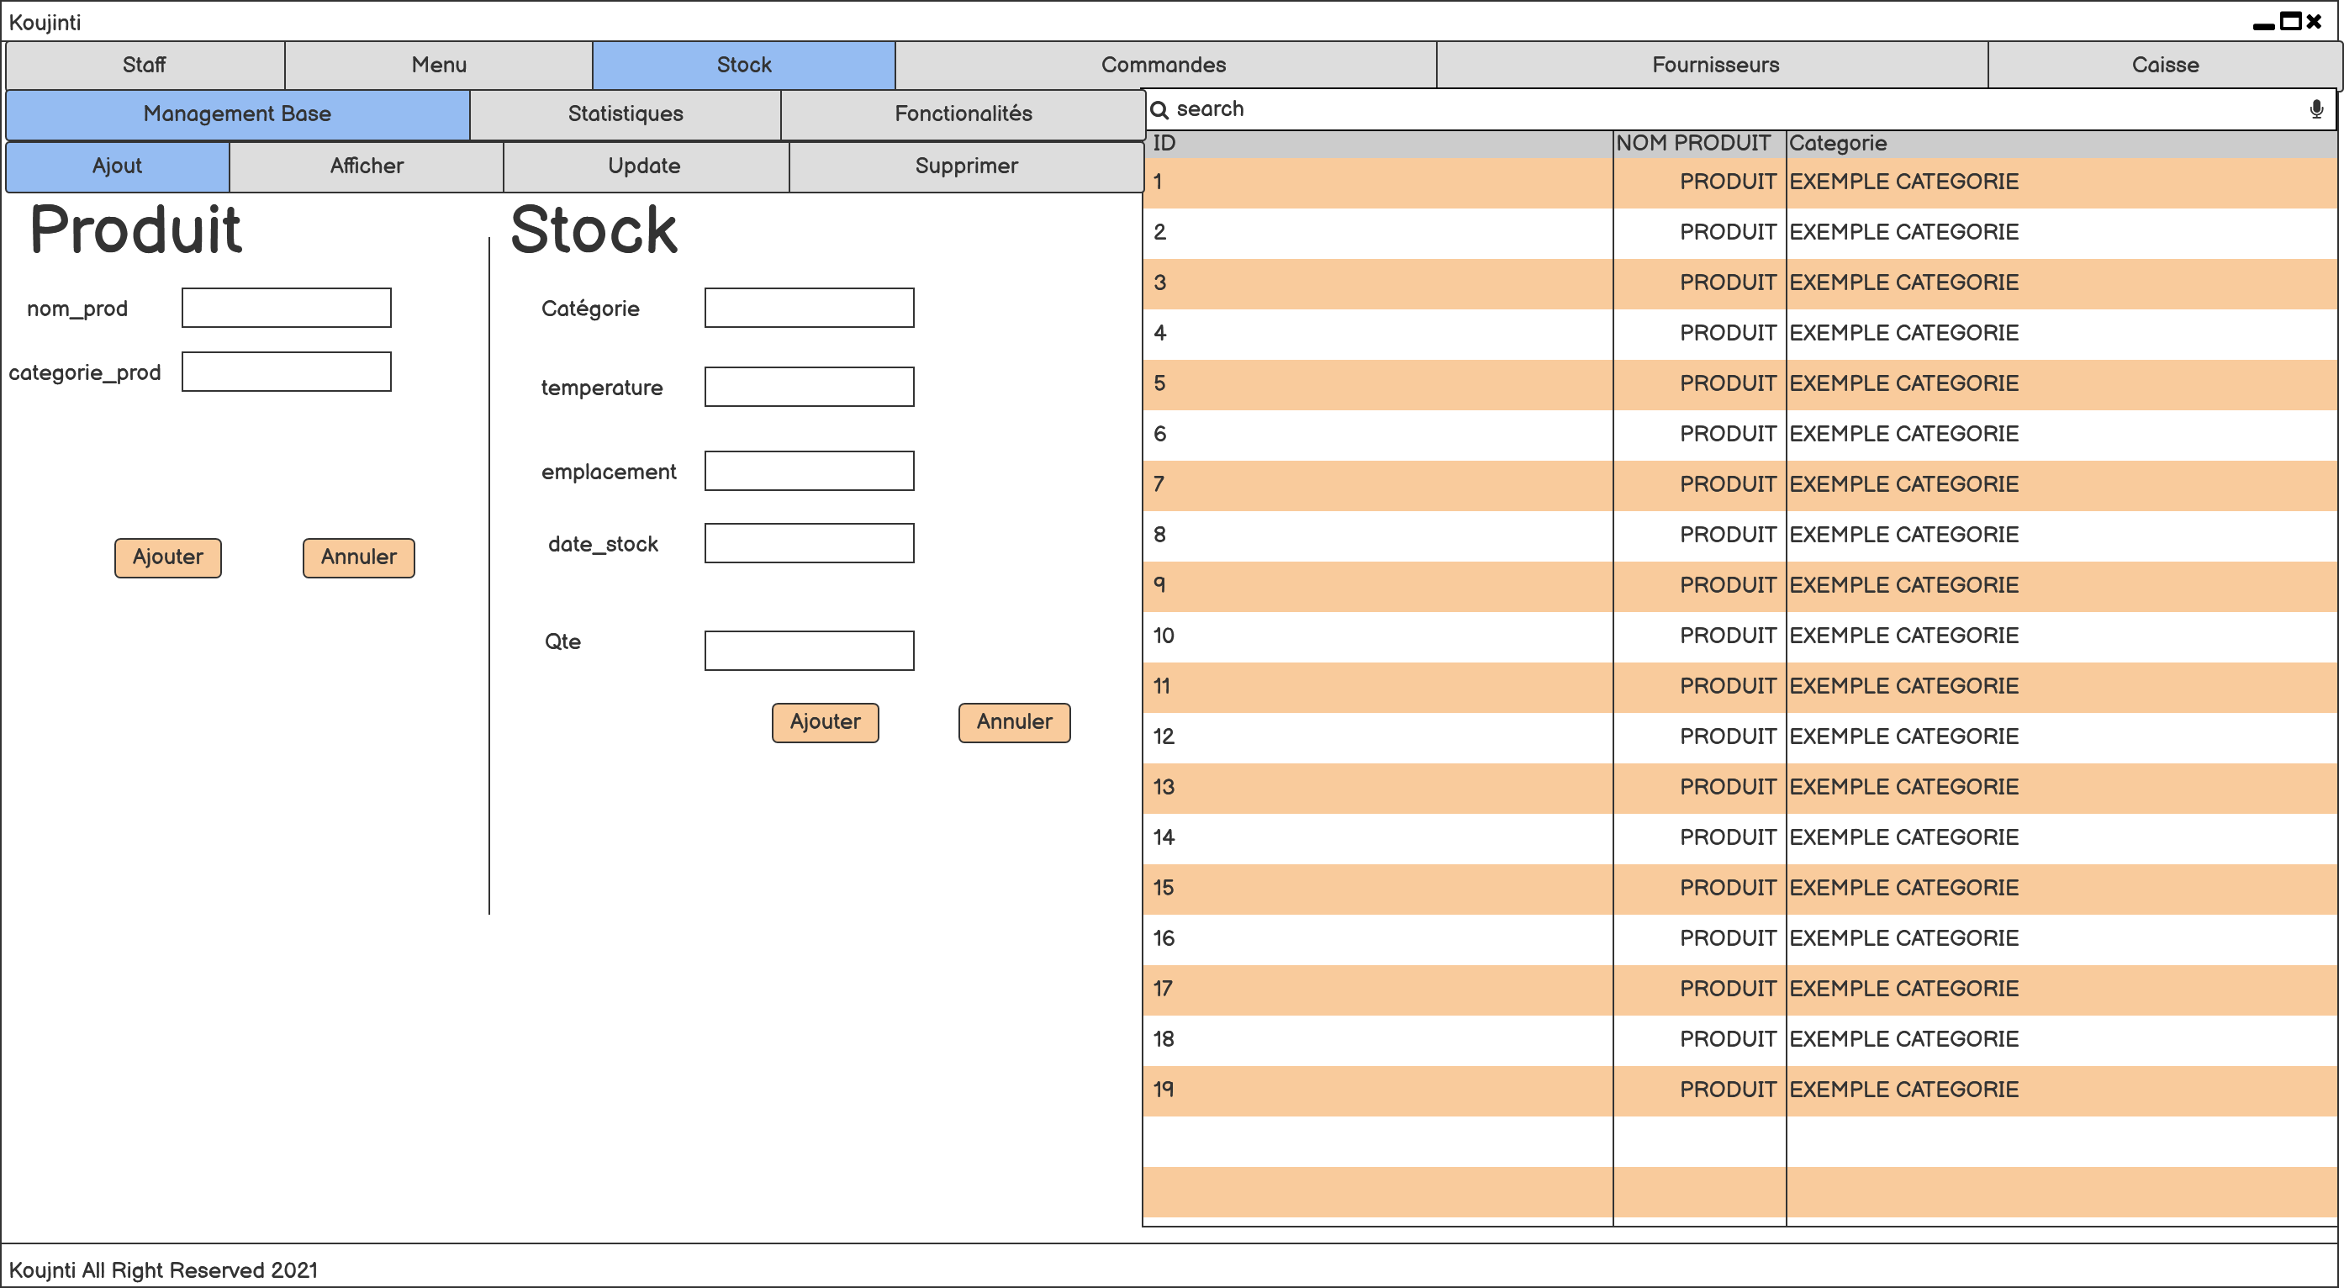
RESTAURANT
18

Slide 19
RESTAURANT
Gestion Personnel
Consacrée au gérant du restaurant,
Il pourra aussi gérer le personnel et leurs droits d’accès.
Recherche et tri
Gérer la musique jouée dans le restaurant
mailing
Authentification
User
ID_User Nom_User Prenom_User Email_User Mdp_User Role_User
Droits D’accès
Code_Droit Libellé_Droit #ID_User
Hannachi Fedi
19

Slide 20
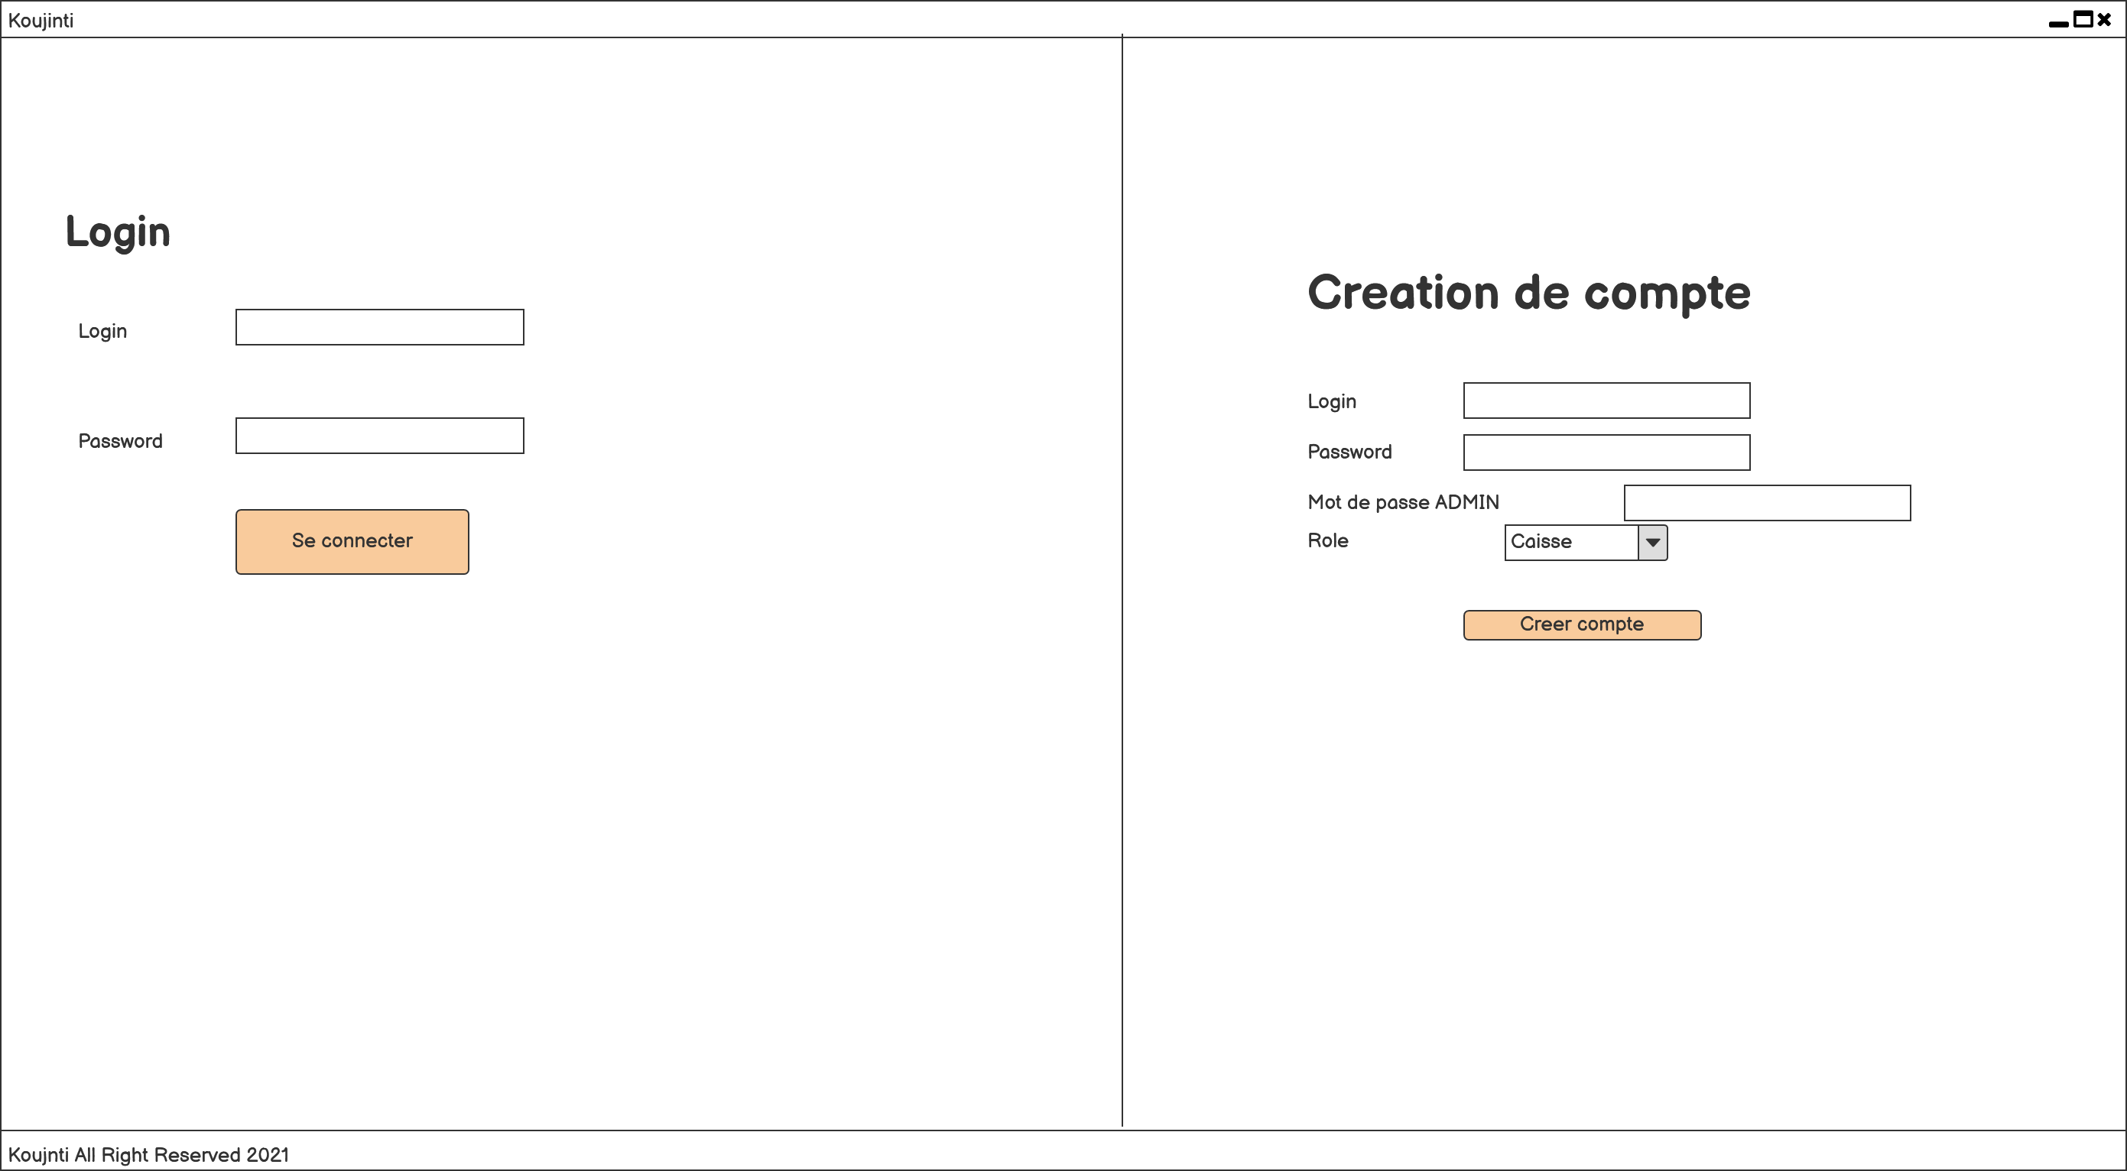
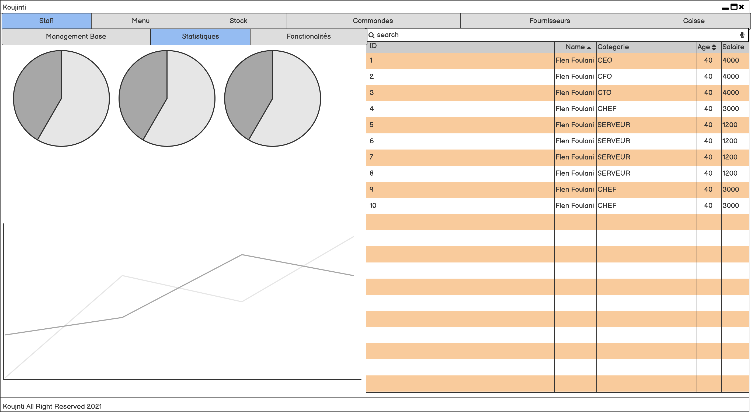
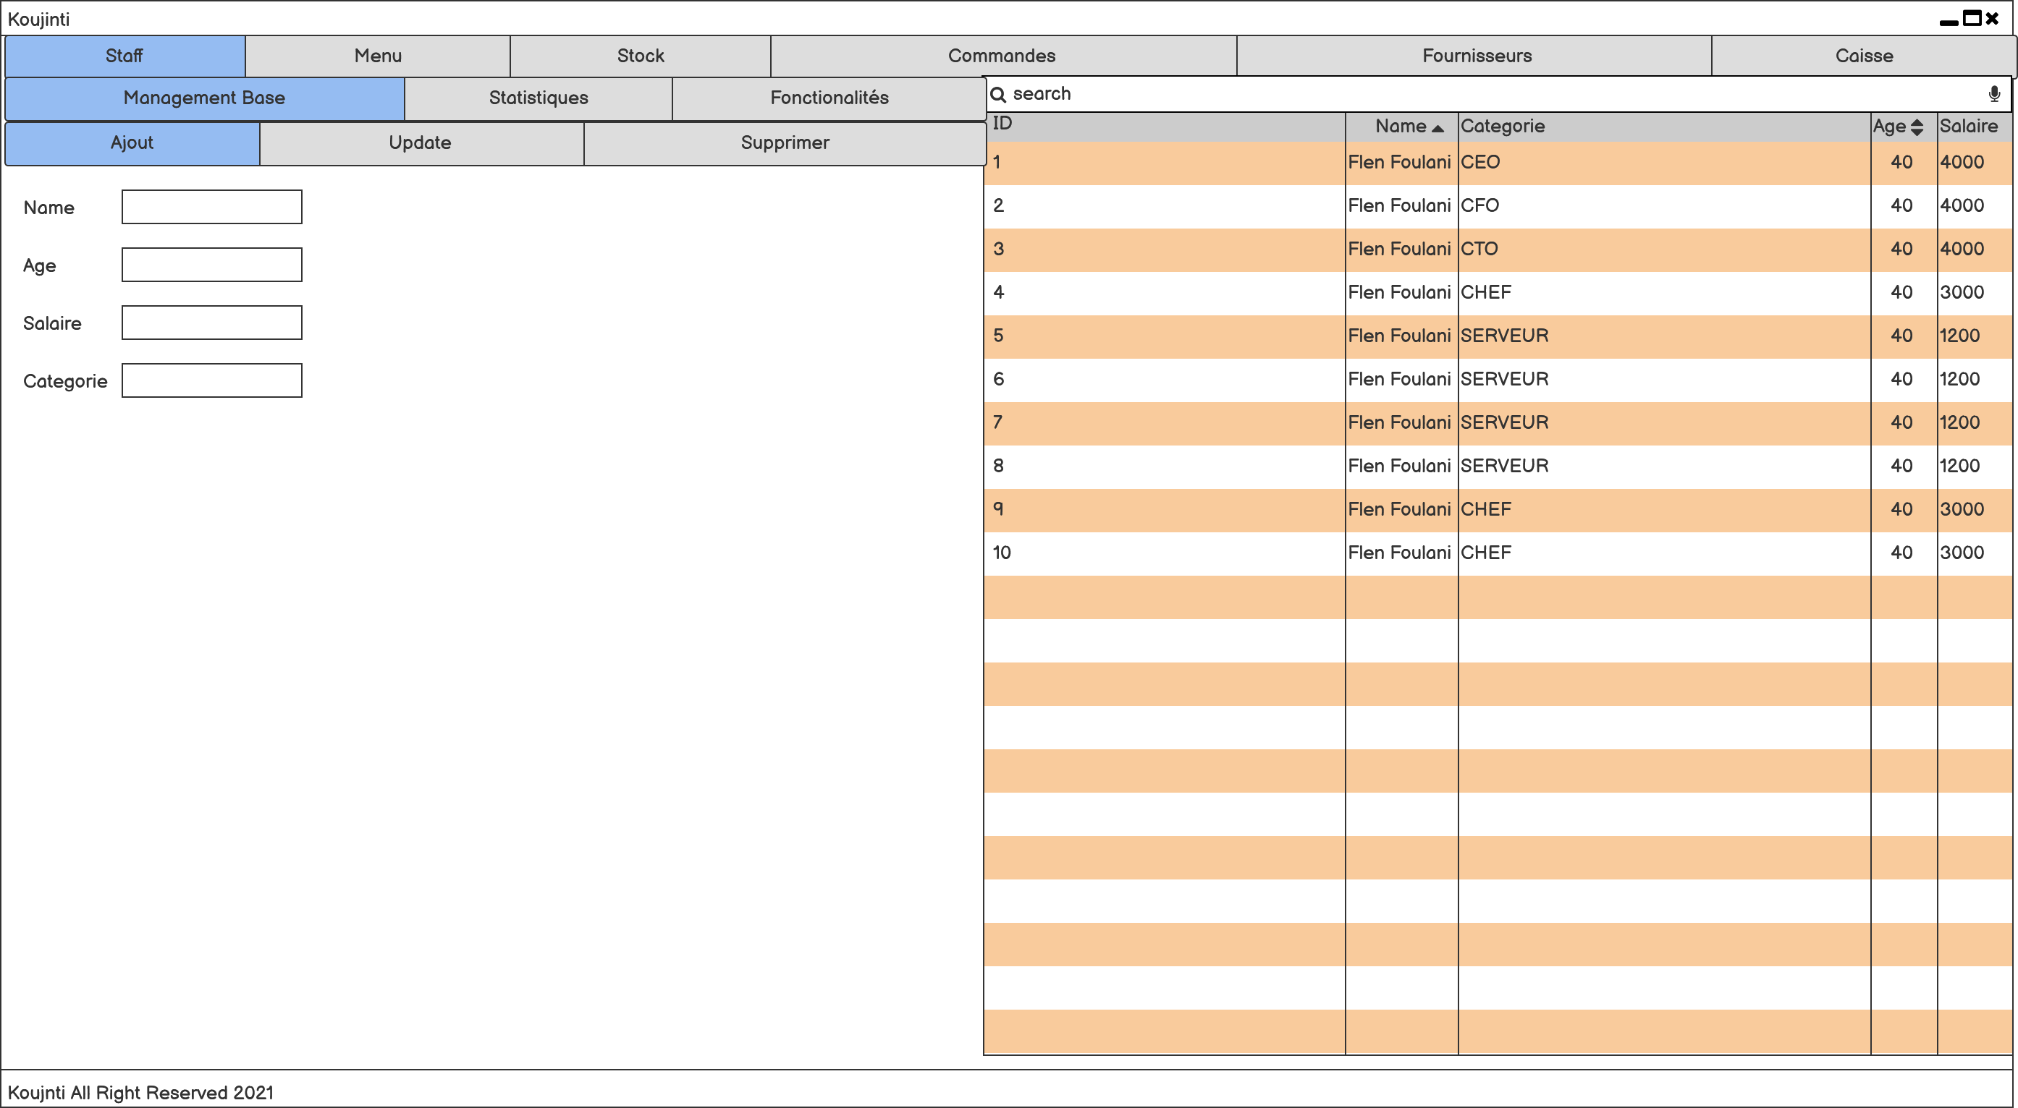
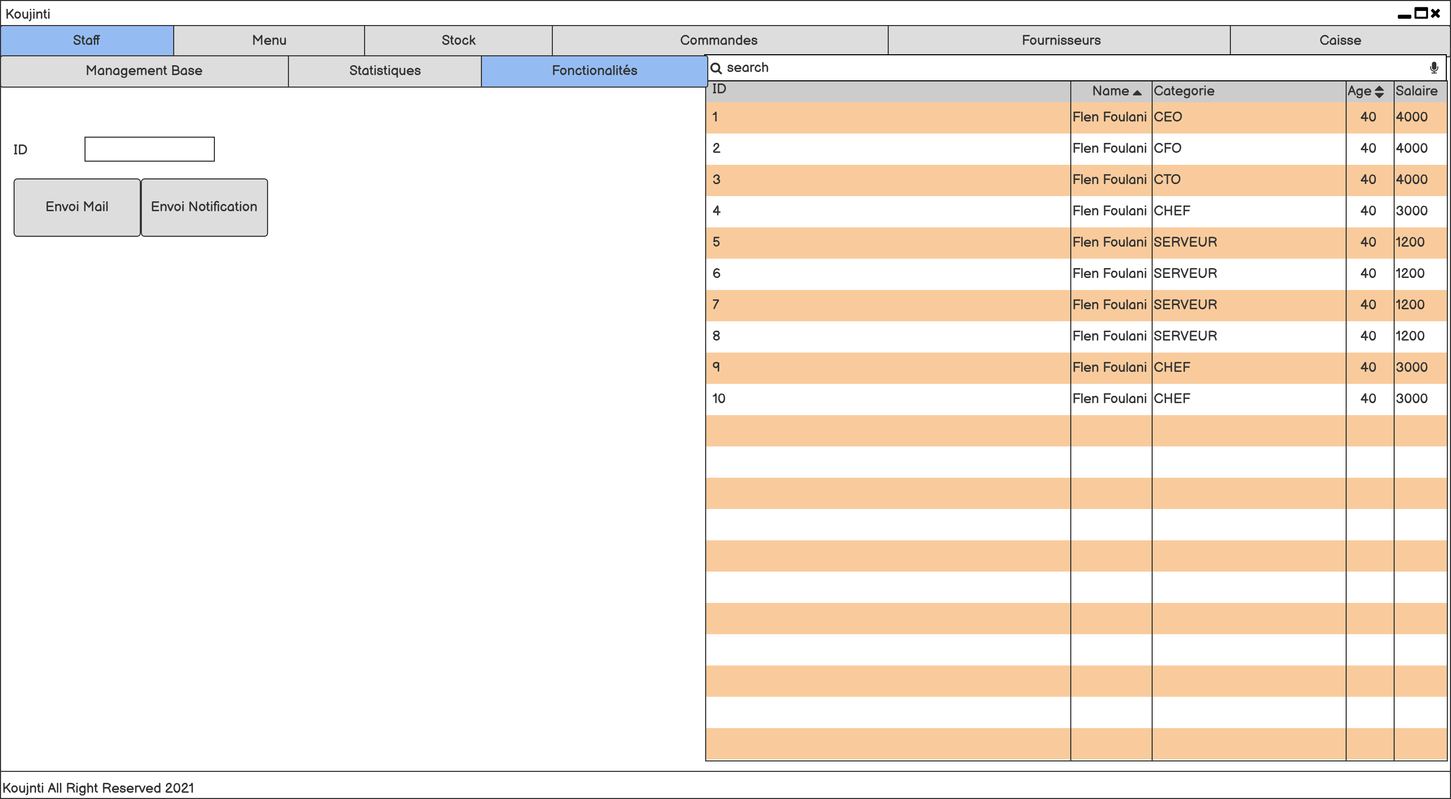
RESTAURANT
20

Slide 21
RESTAURANT
Gestion Commandes
Consacrée au serveur
Gère les commandes des clients
Gérer les tables.
Recherches sur les tables
trier les commandes
statistiques
envoyer un mail entre personnel
Commandes
ID_Commande #Num_table Quantité Libellé
Tables
Num_table Nb Chaises Emplacement Occupation Débarrassage
Berriche Fadwa
21

Slide 22
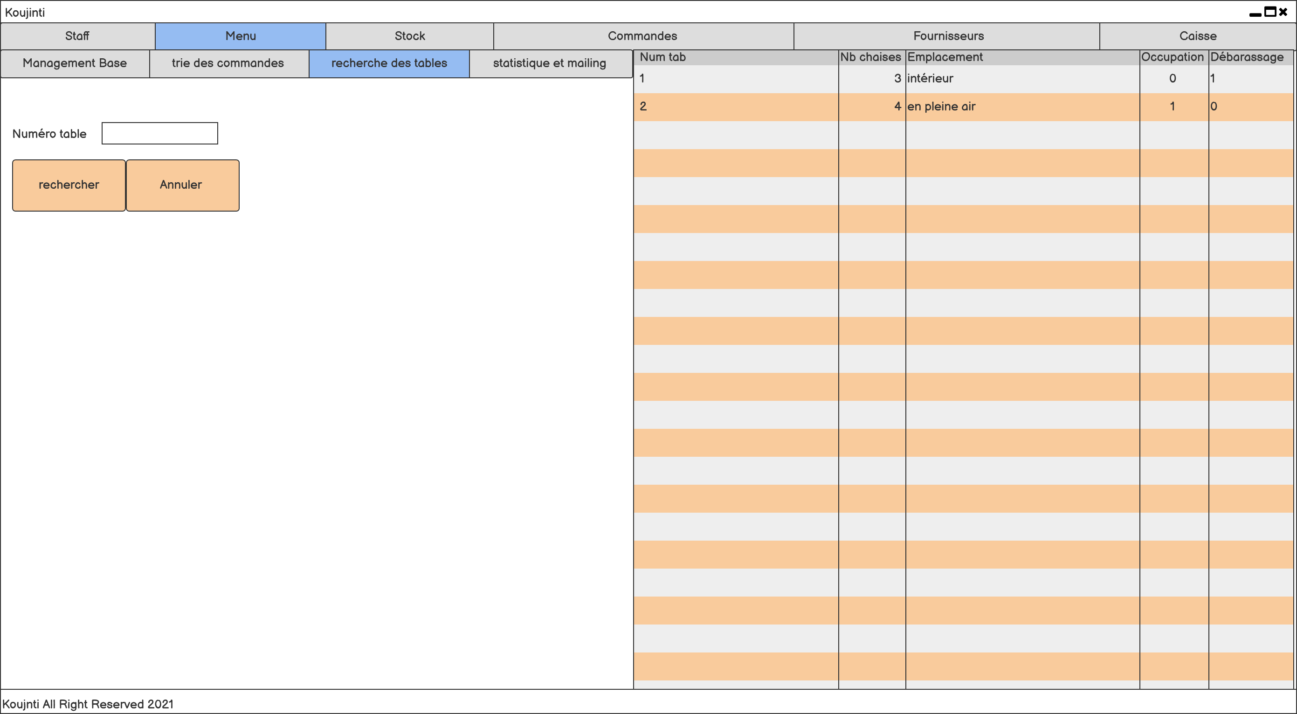
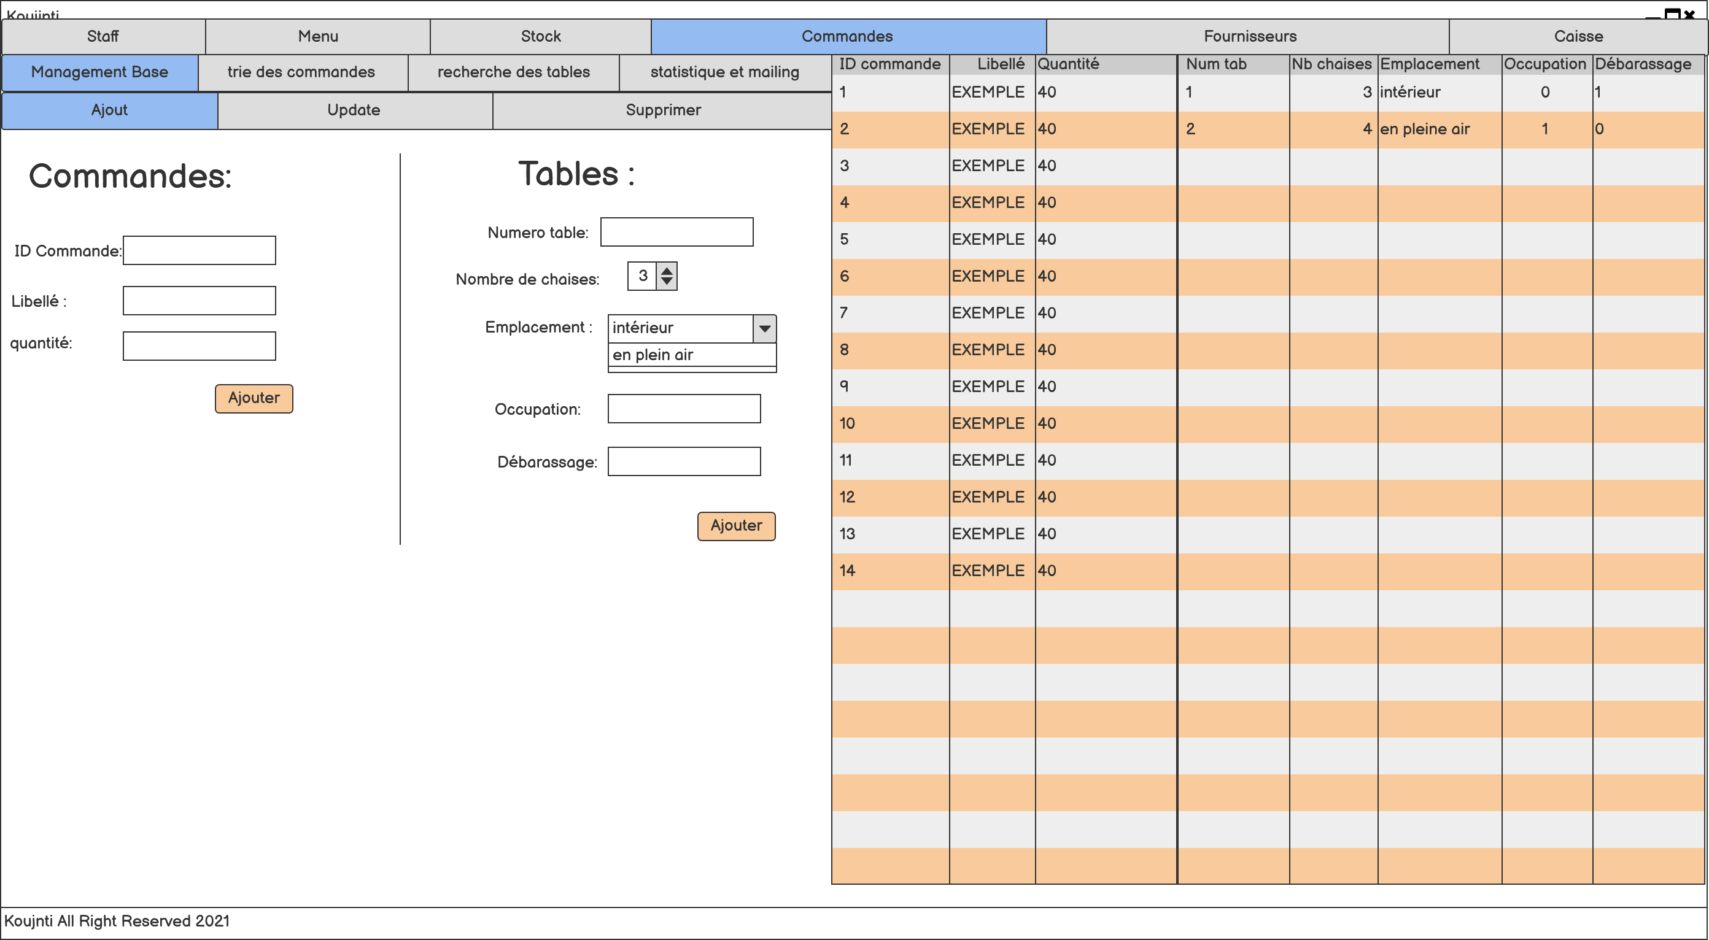
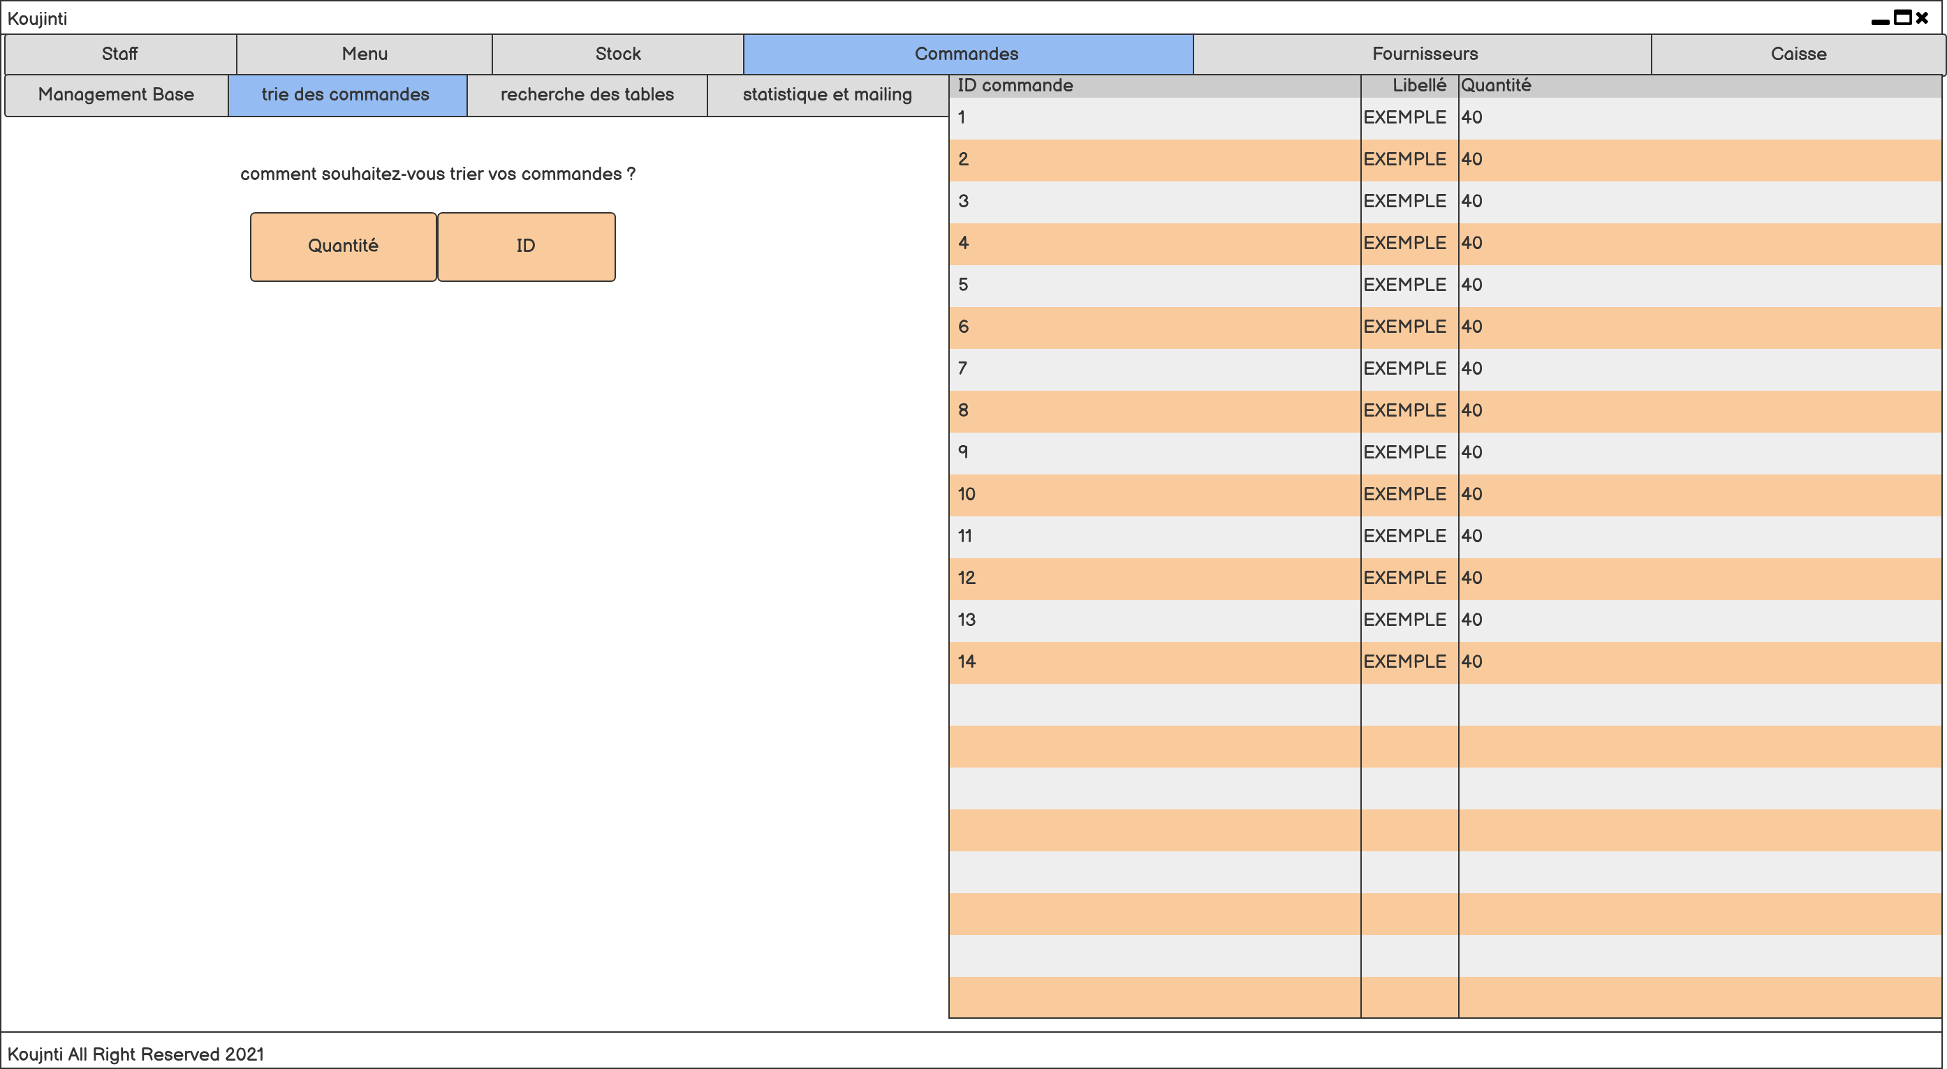
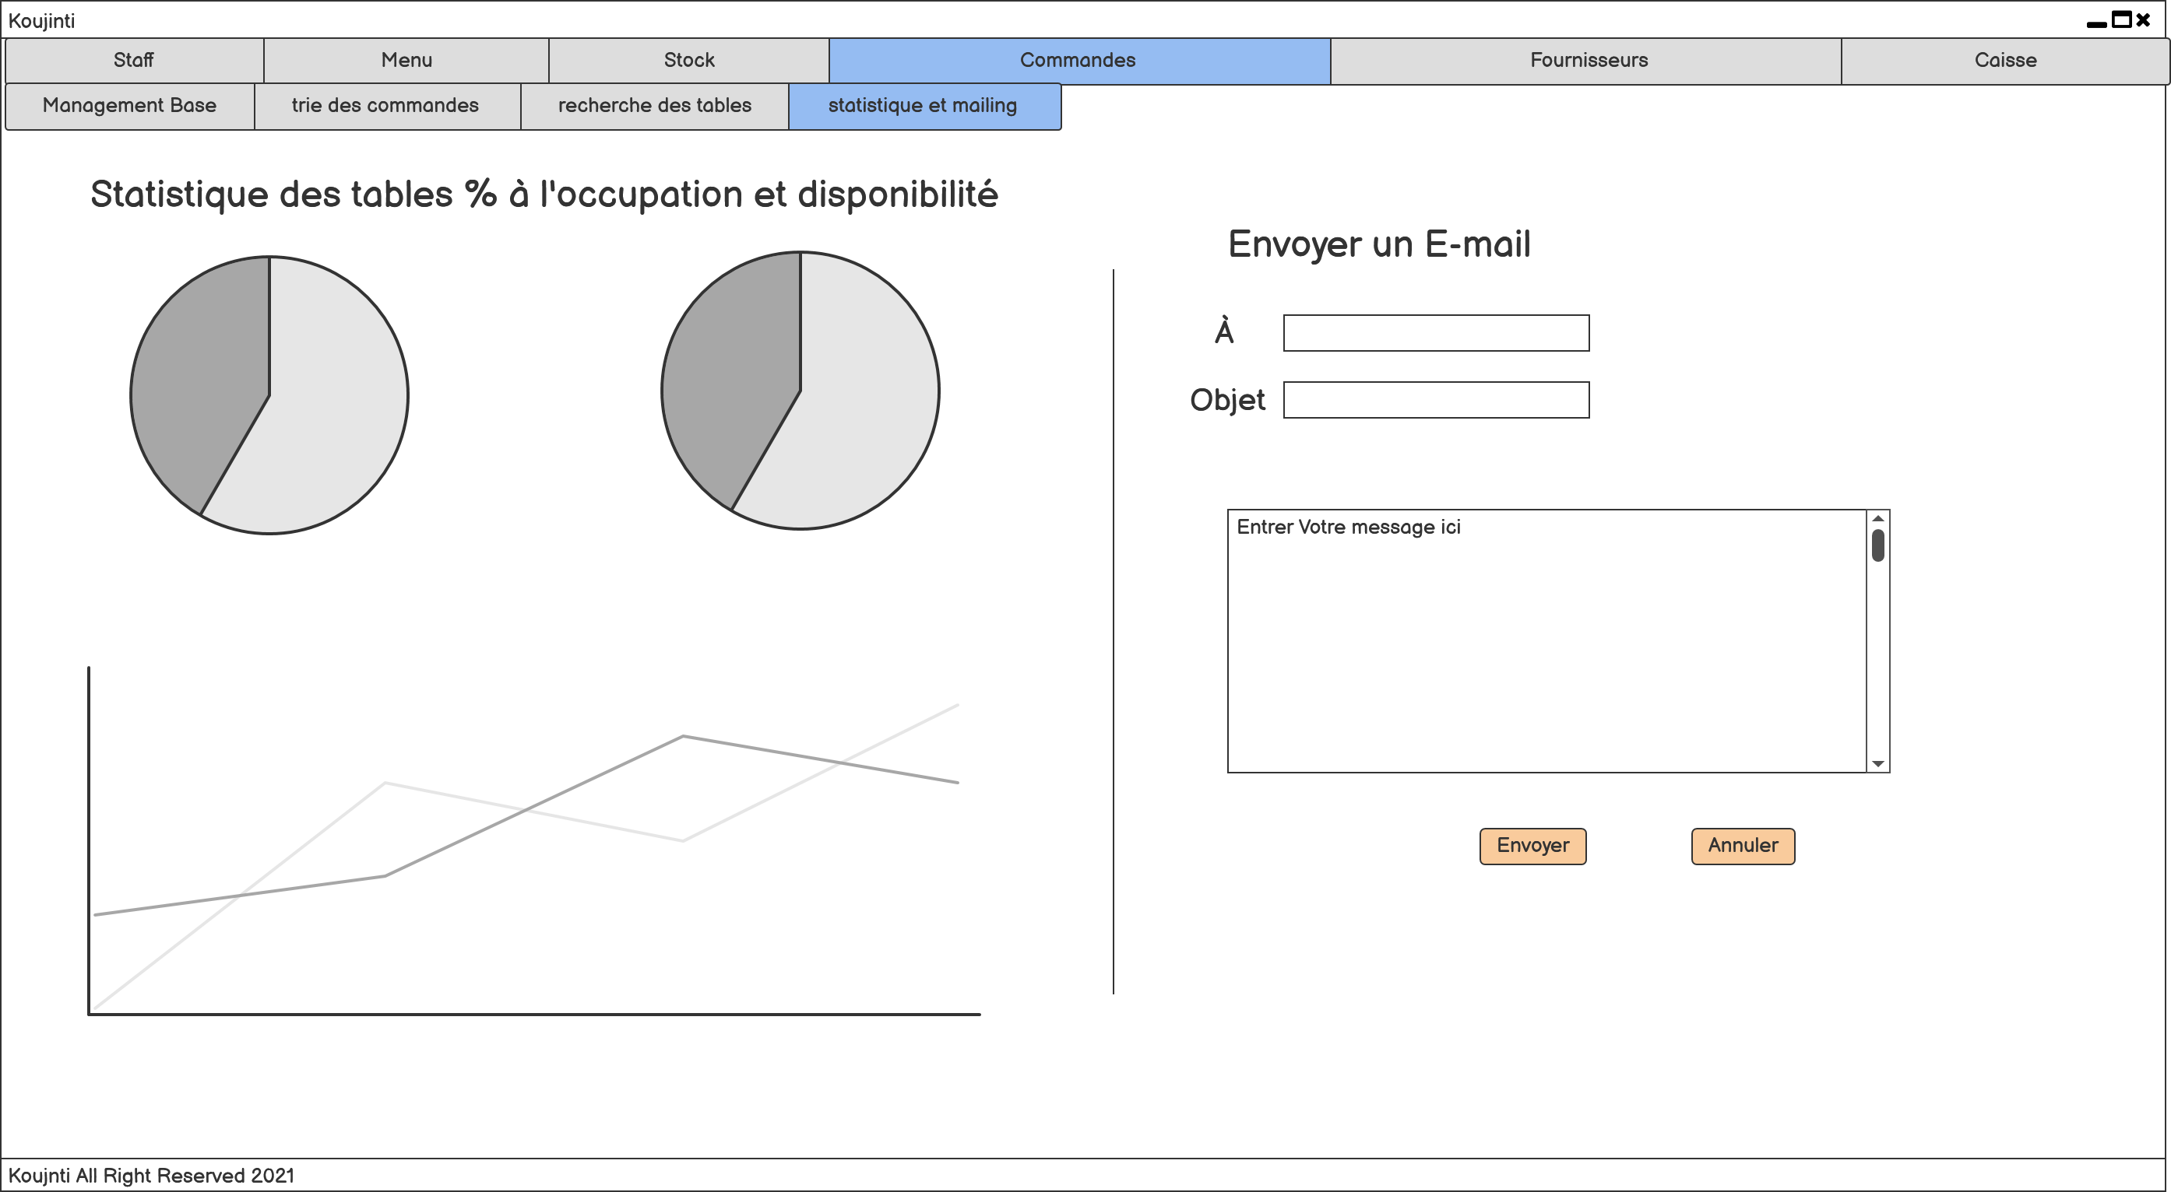
RESTAURANT
22

Slide 23
RESTAURANT
Gestion Caisse
Réservée au caissier du restaurant
Gere les factures des clients
Gestion des retours des clients dans
l’attribution des notes sur le service, les plats, l’hygiène.
recherches avancées
tri les données
Impression des factures en fichier PDF.
Transaction
Id_facture Nom_client Num_telclient Adresse_client Date et heure Prix Nom_plat
Hygiène
Id_Note Nom_Client Note_client Remarque_Client #id_facture
Noomen Ahmed ElMoez
23

Slide 24
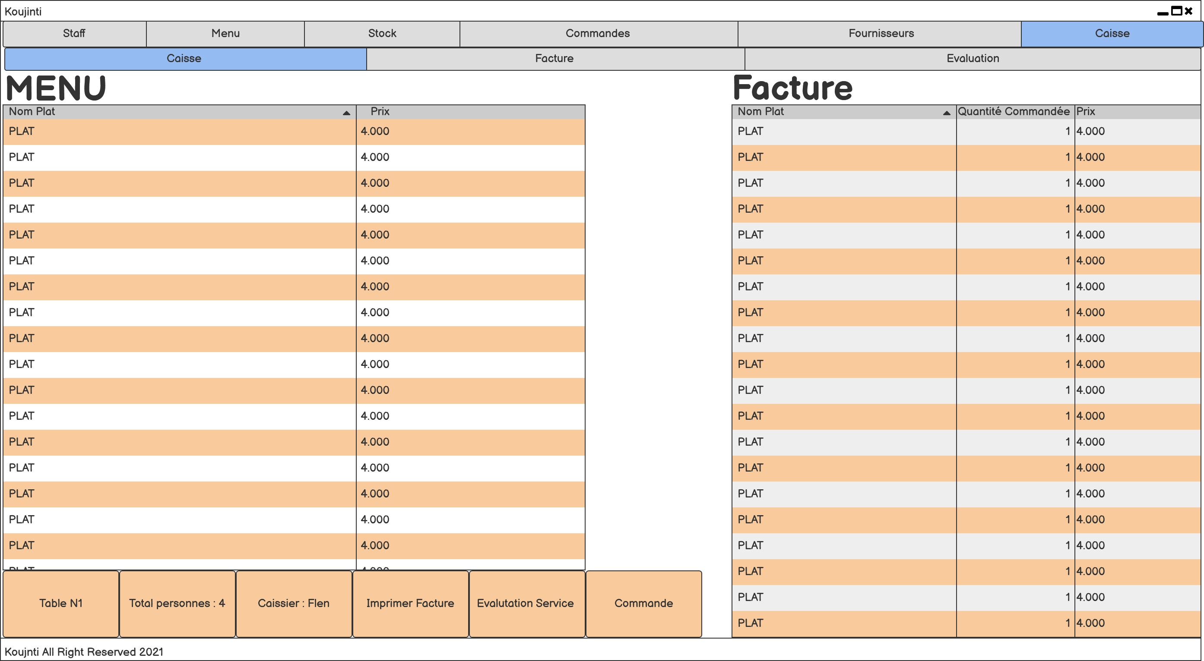
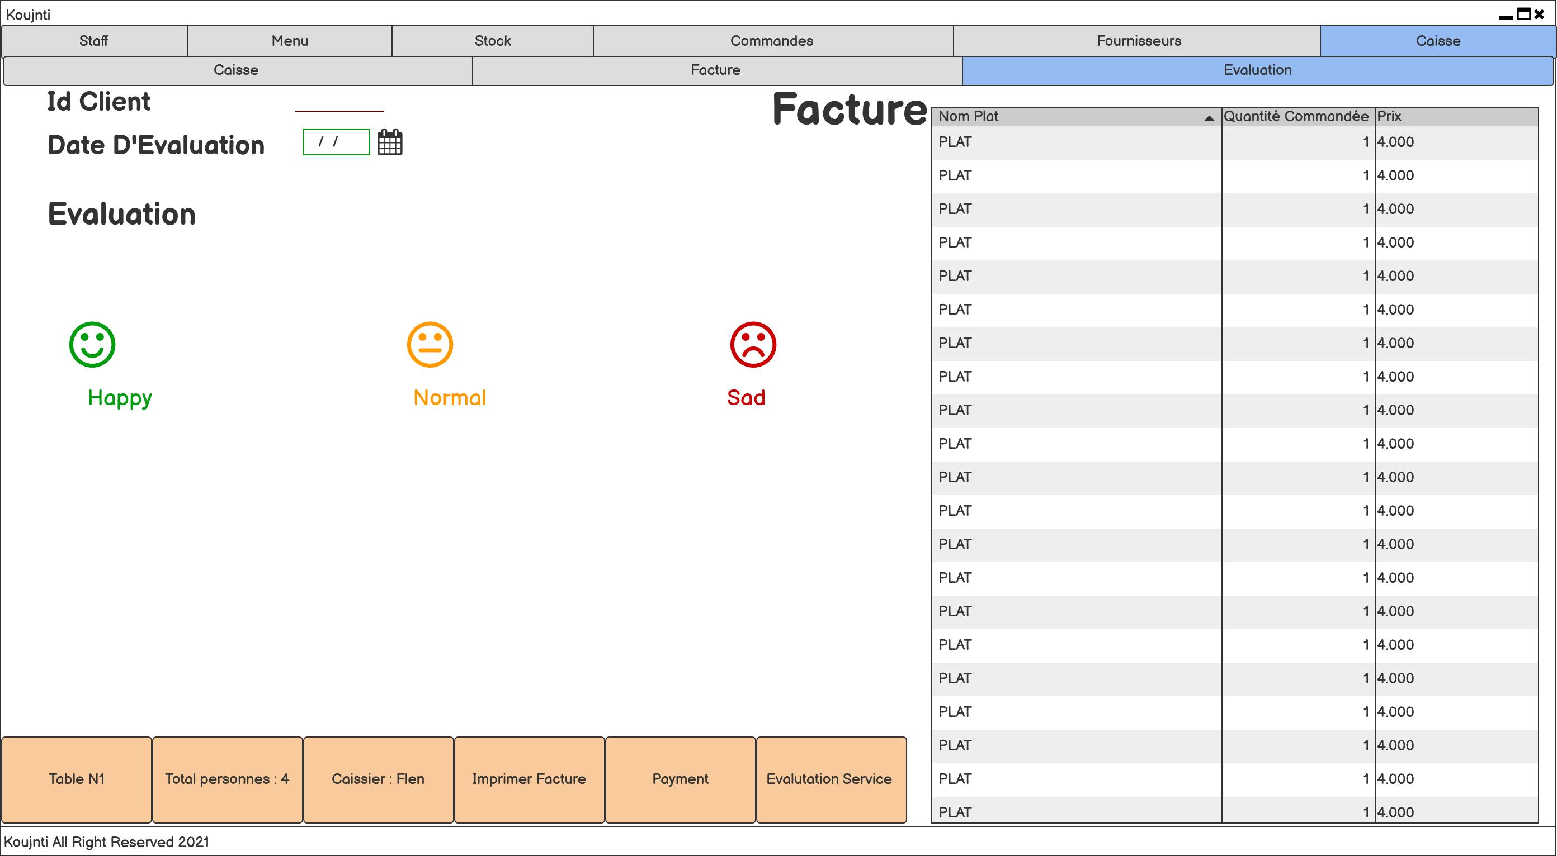
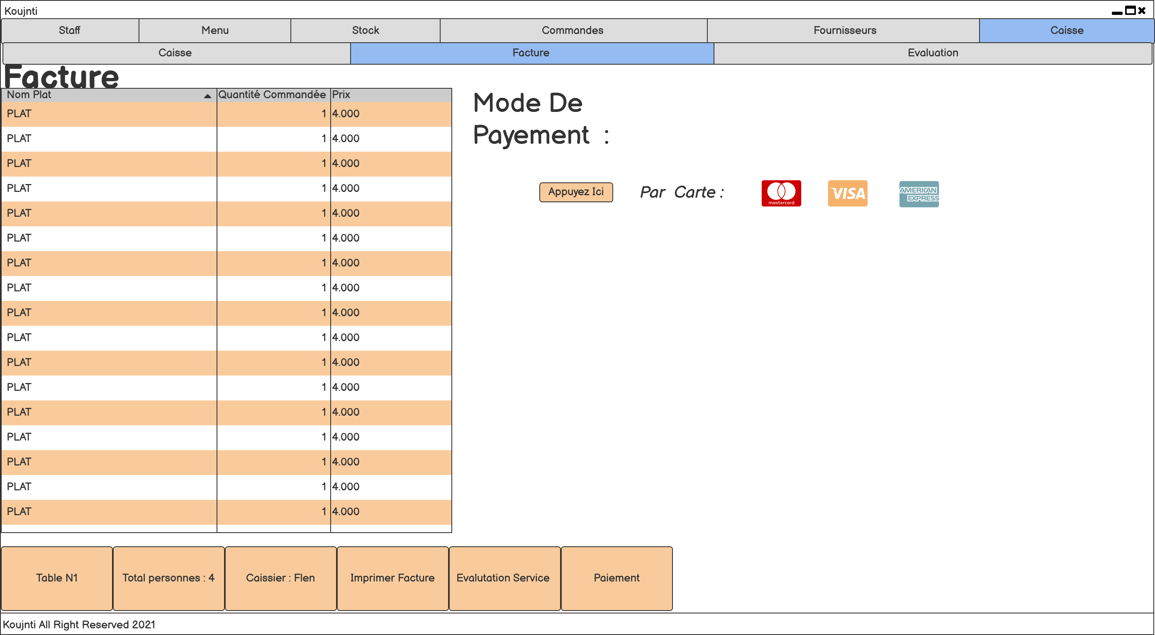
RESTAURANT
24

Slide 25
Conclusion
notre logiciel
simple
Sobre
Facile à manier
Facile à maitriser
25
Notes:
En conclusion, nous pensons que notre logiciel est une solution a la problematique proposée.Il offre tout les services pour la gestion d'un restaurent dans son entiereté.Il est simple d'utilisation et simple a maitriser

Slide 26
Merci Pour Votre Précieuse
Reactivité
26

